Slide 1
Zhodnocení vývoje opatření na rizikových místech z DK 2014 – 2023
21. 5. 2024, Královehradecký kraj
RSE Project s.r.o.

Slide 2
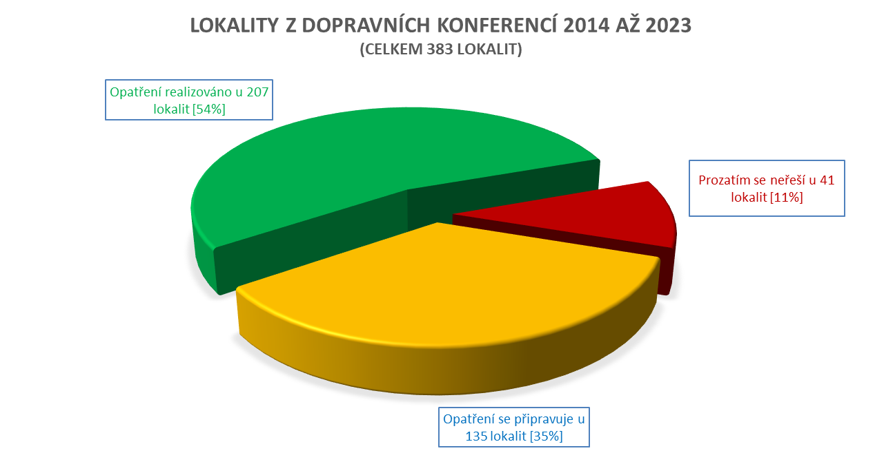
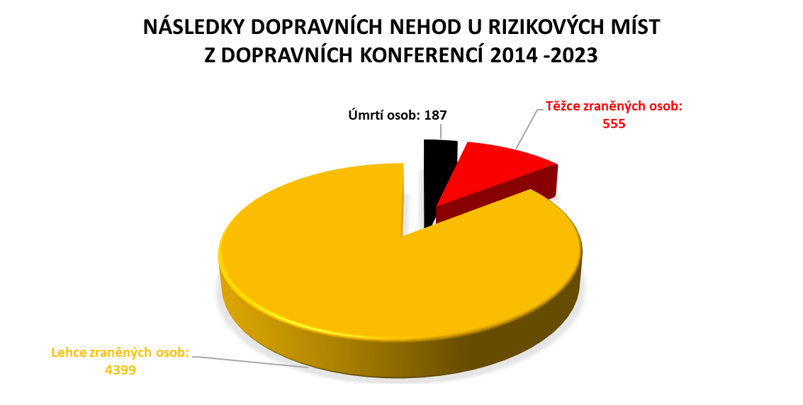
Vývoj míst z DK 2014 – 2023 Česká republika
Na místech došlo v minulosti k 7662 dopravním nehodám.
Dle údajů CDV v. v. i. činí socioekonomická ztráta z nehodovosti na místech částku
13,5 mld. Kč.
Celkem představeno na DK 2014 - 2023
- 383 rizikových míst.
Stav prosinec 2023:
Opatření realizováno na 207 místech.
Opatření se připravuje na 135 místech.
Neřeší se zatím 41 míst.
13,5 mld. Kč

Slide 3
Riziková místa na typech komunikací

Slide 4
Počty rizikových míst v krajích

Slide 5
Časová náročnost realizací opatření
Většinu úprav míst již správci řeší ze střednědobého a dlouhodobého hlediska, což je časově náročné (i na několik let).
Souvisí to např.:
Se zpracováním bezpečnostních inspekcí.
Se zpracováním dokumentací pro DÚR, DSP a DPS, (EIA).
S nalezení finančních prostředků na realizaci.
S výběrem dodavatele stavby.
S konečnou přestavbou místa.
Naším cílem je, aby se v letošním roce podařila realizovat opatření na dalších místech.

Slide 6
V roce 2023 byla provedena nebo dokončena realizace opatření na 28 lokalitách!

Slide 7
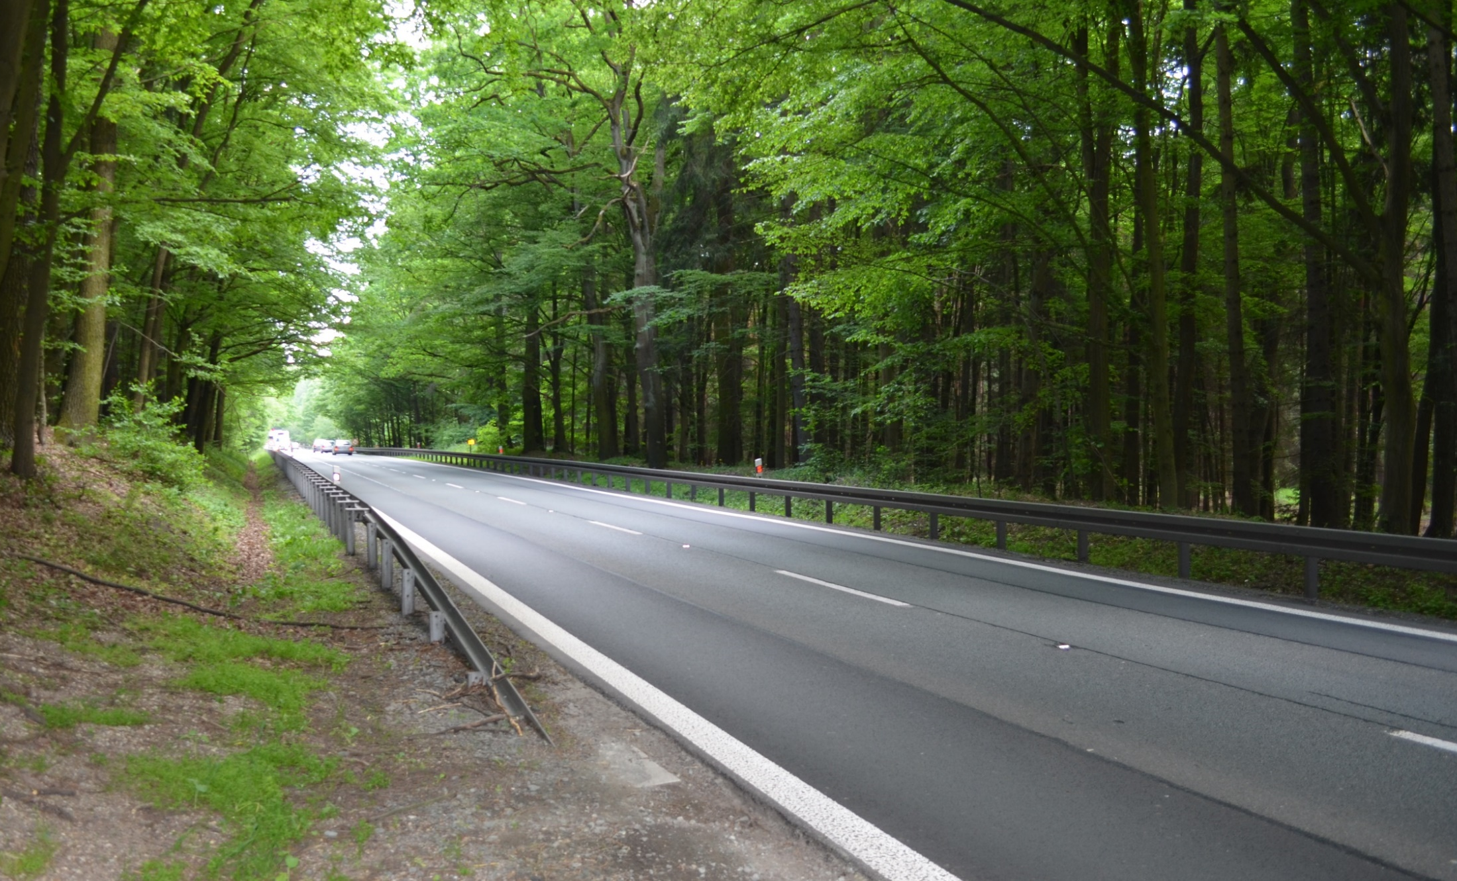
Realizovaná opatření Královéhradecký kraj
Provedena instalace svodidel a rozšíření krajnice -> psych. efekt na projíždějící řidiče.
Úsek silnice I/35

Slide 8
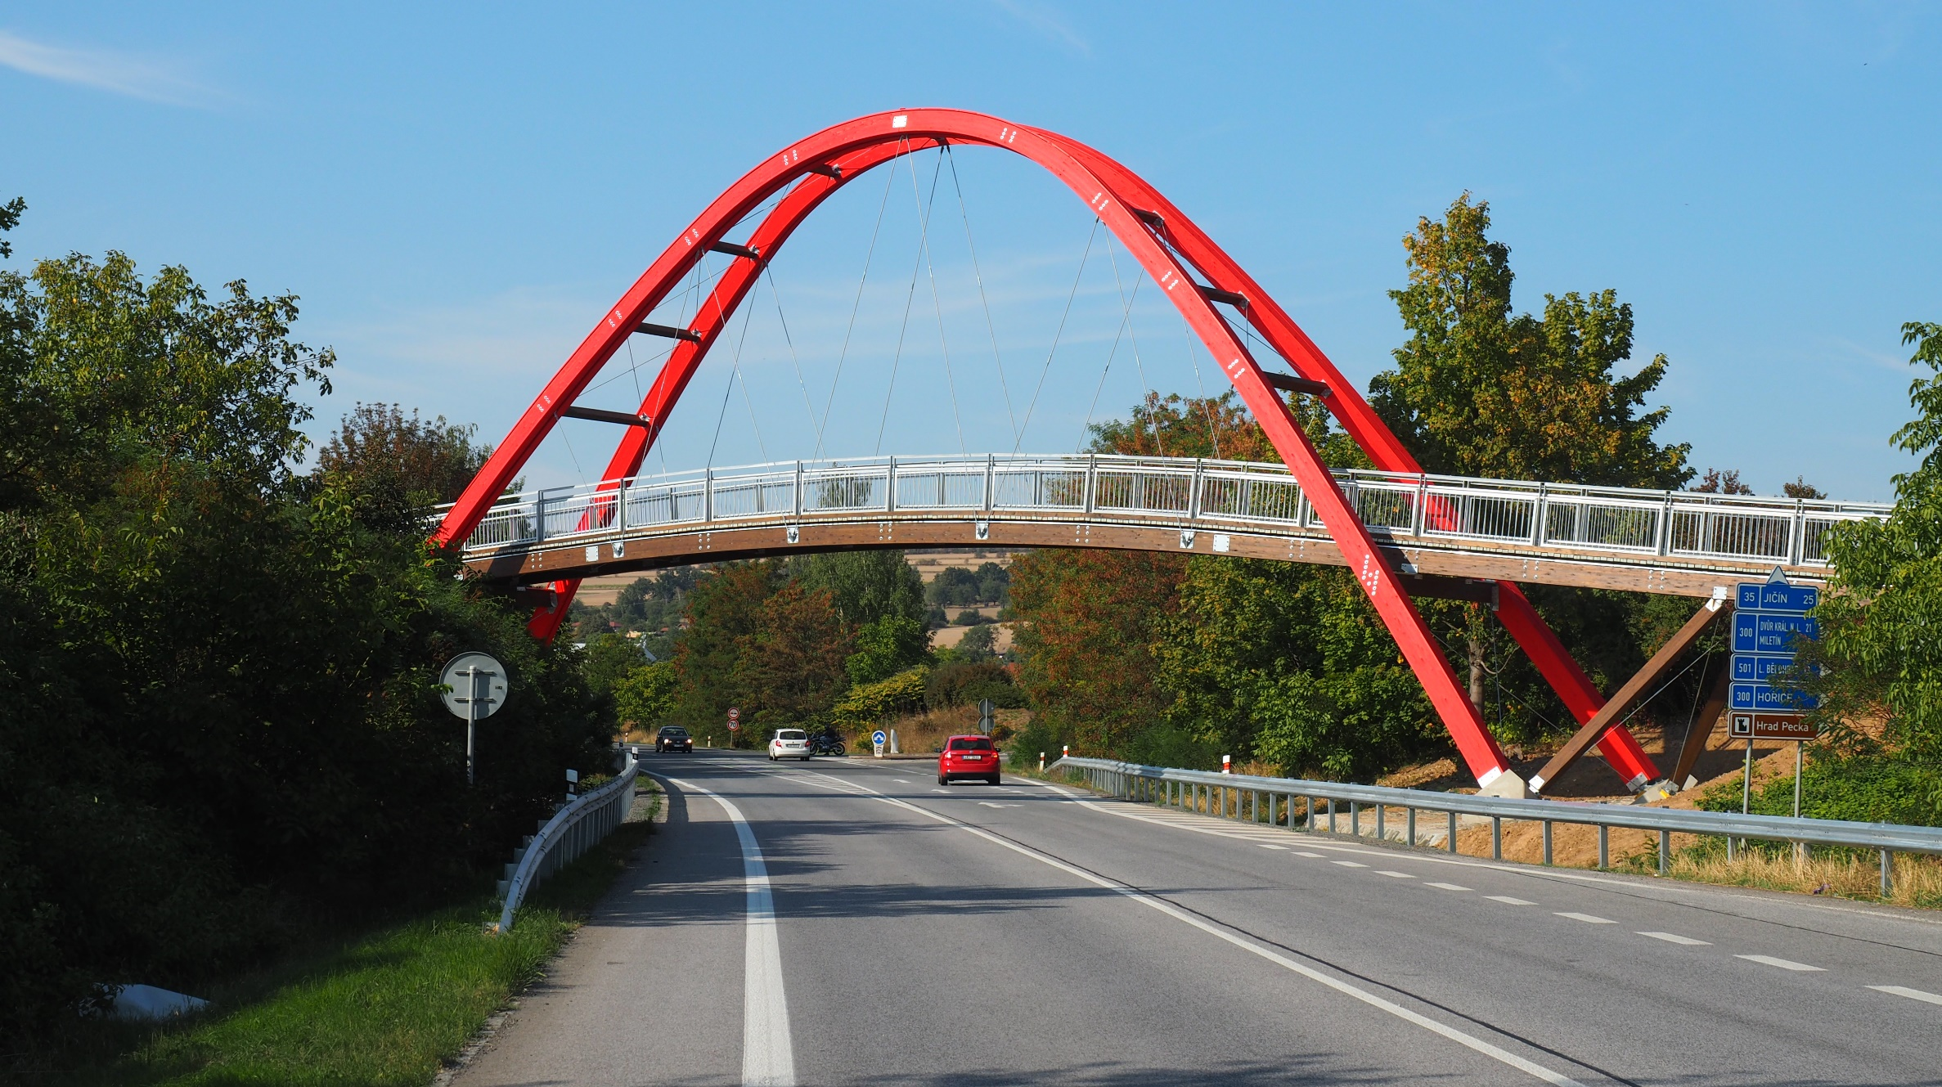
Realizovaná opatření Královéhradecký kraj
Přechody pro chodce na obchvatu Hořic,silnice I/35
V roce 2018 proběhla výstavba lávky pro pěší.

Slide 9
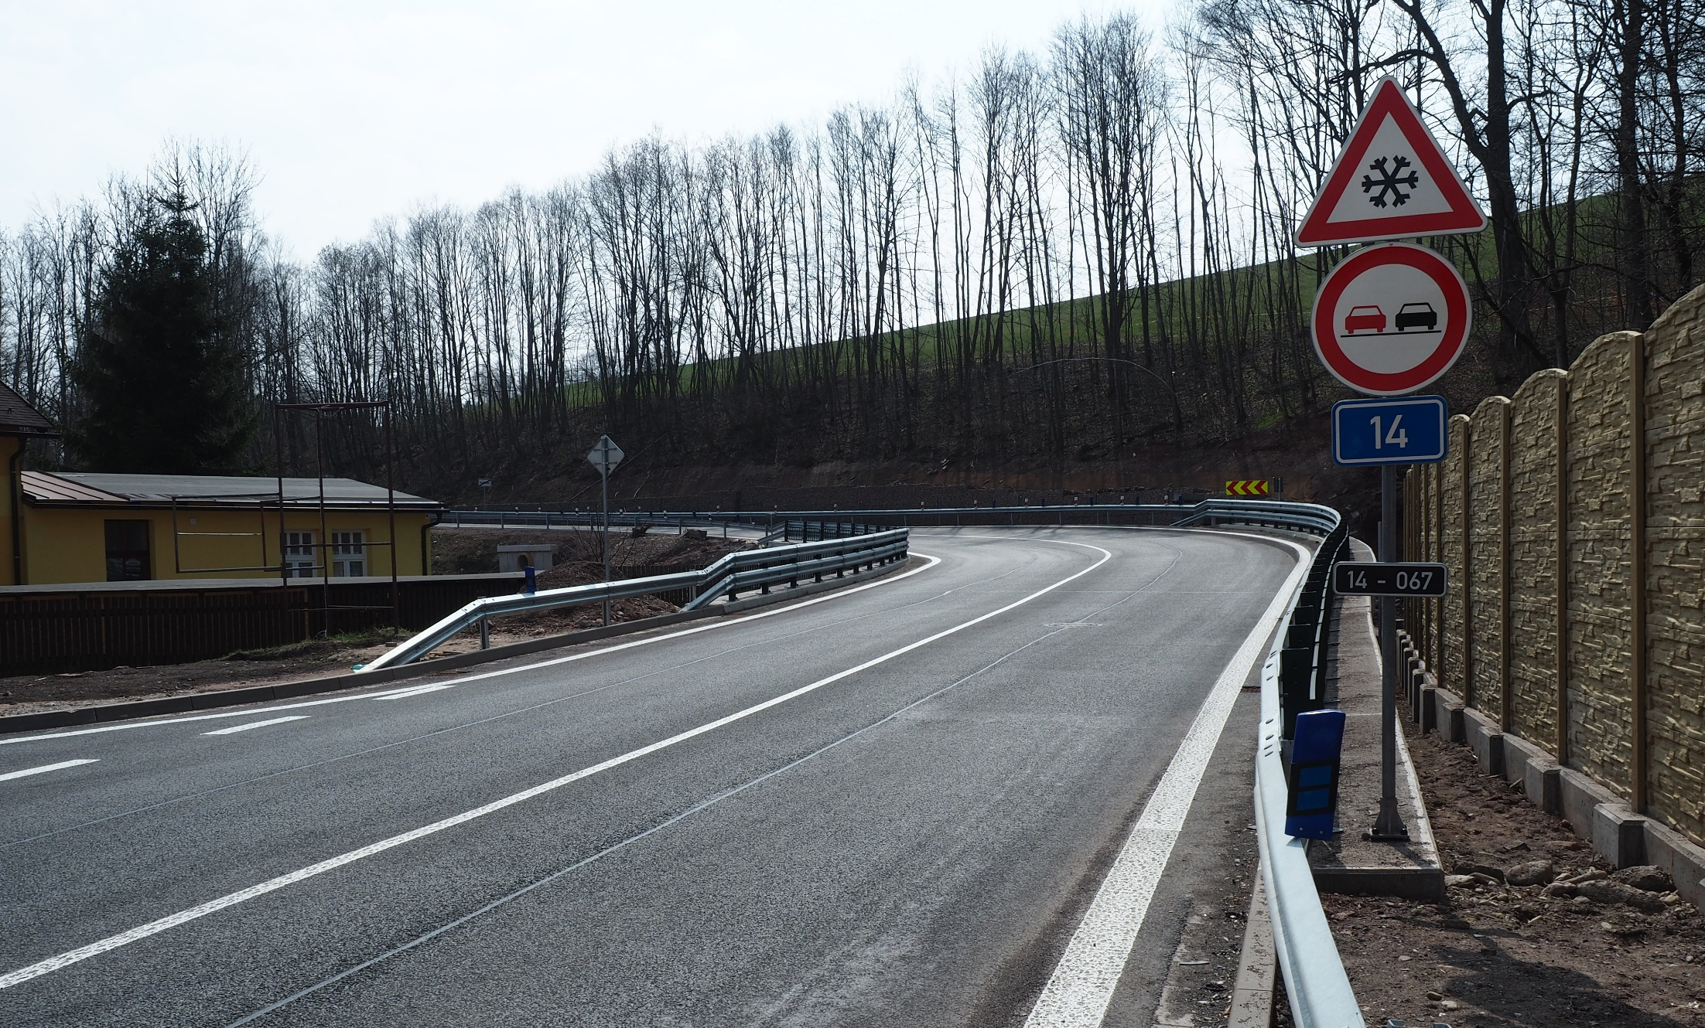
Realizovaná opatření Královéhradecký kraj
Úsek silnice I/14, Mladé Buky
V roce 2018 proběhla realizace stavby rekonstrukce mostu včetně navazujícího oblouku.

Slide 10
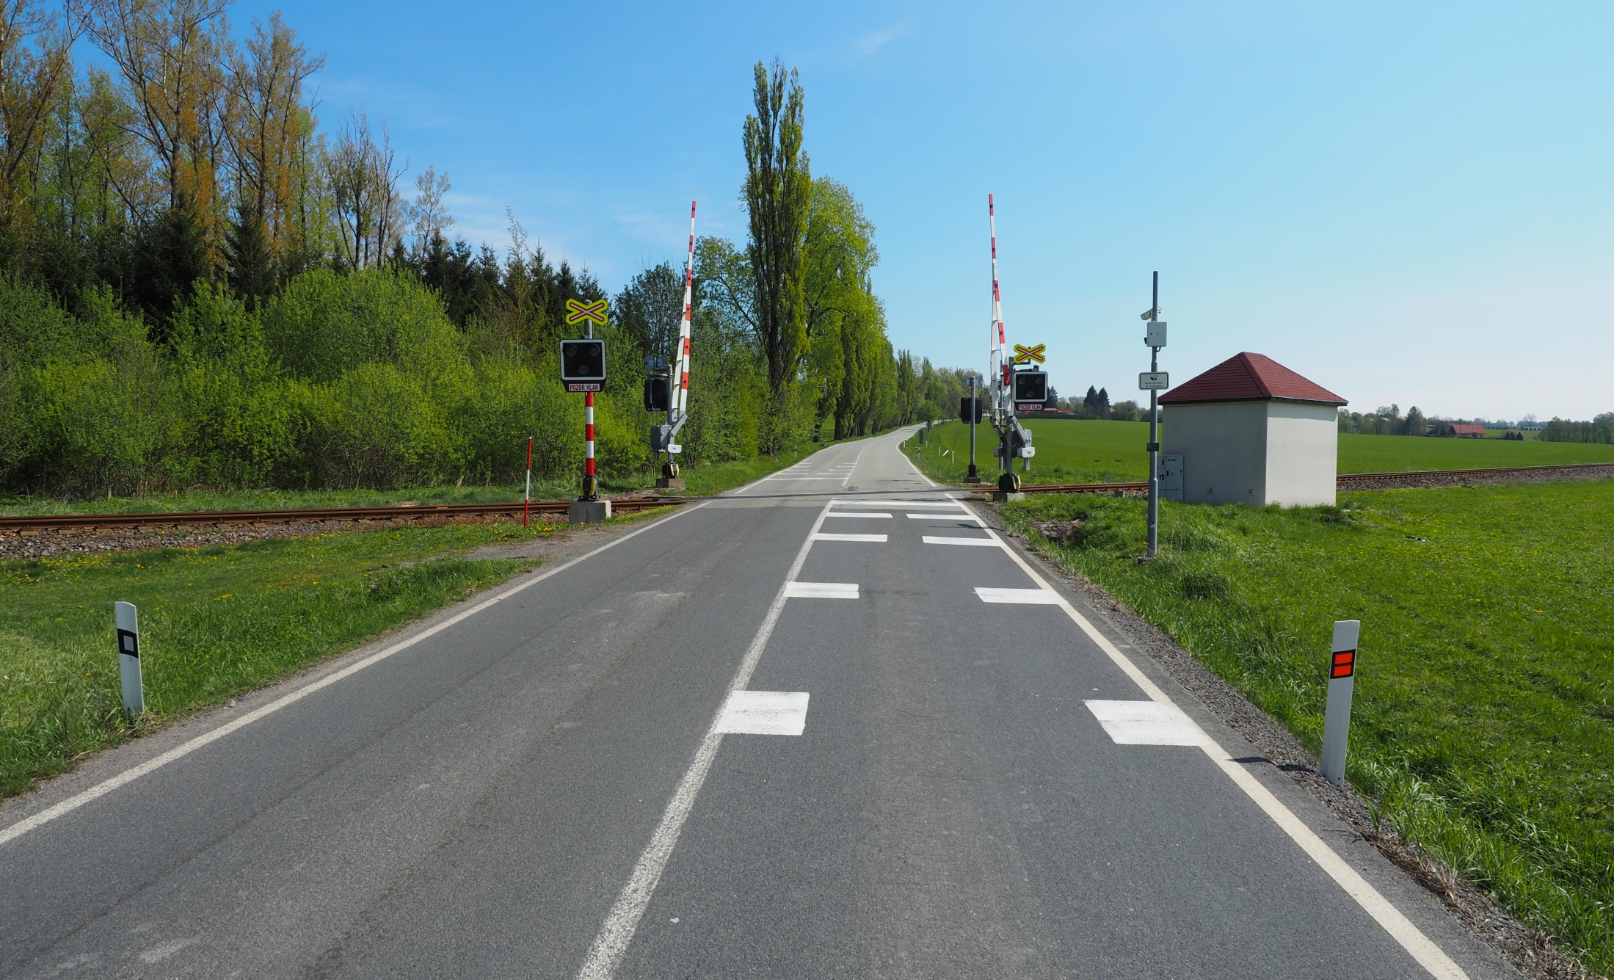
Realizovaná opatření Královéhradecký kraj
Železniční přejezd na silnici II/319 u Rokytnice v Orlic. horách
V roce 2018 proběhla realizace stavby přejezdového zabezpečovacího zařízení se závorami.

Slide 11
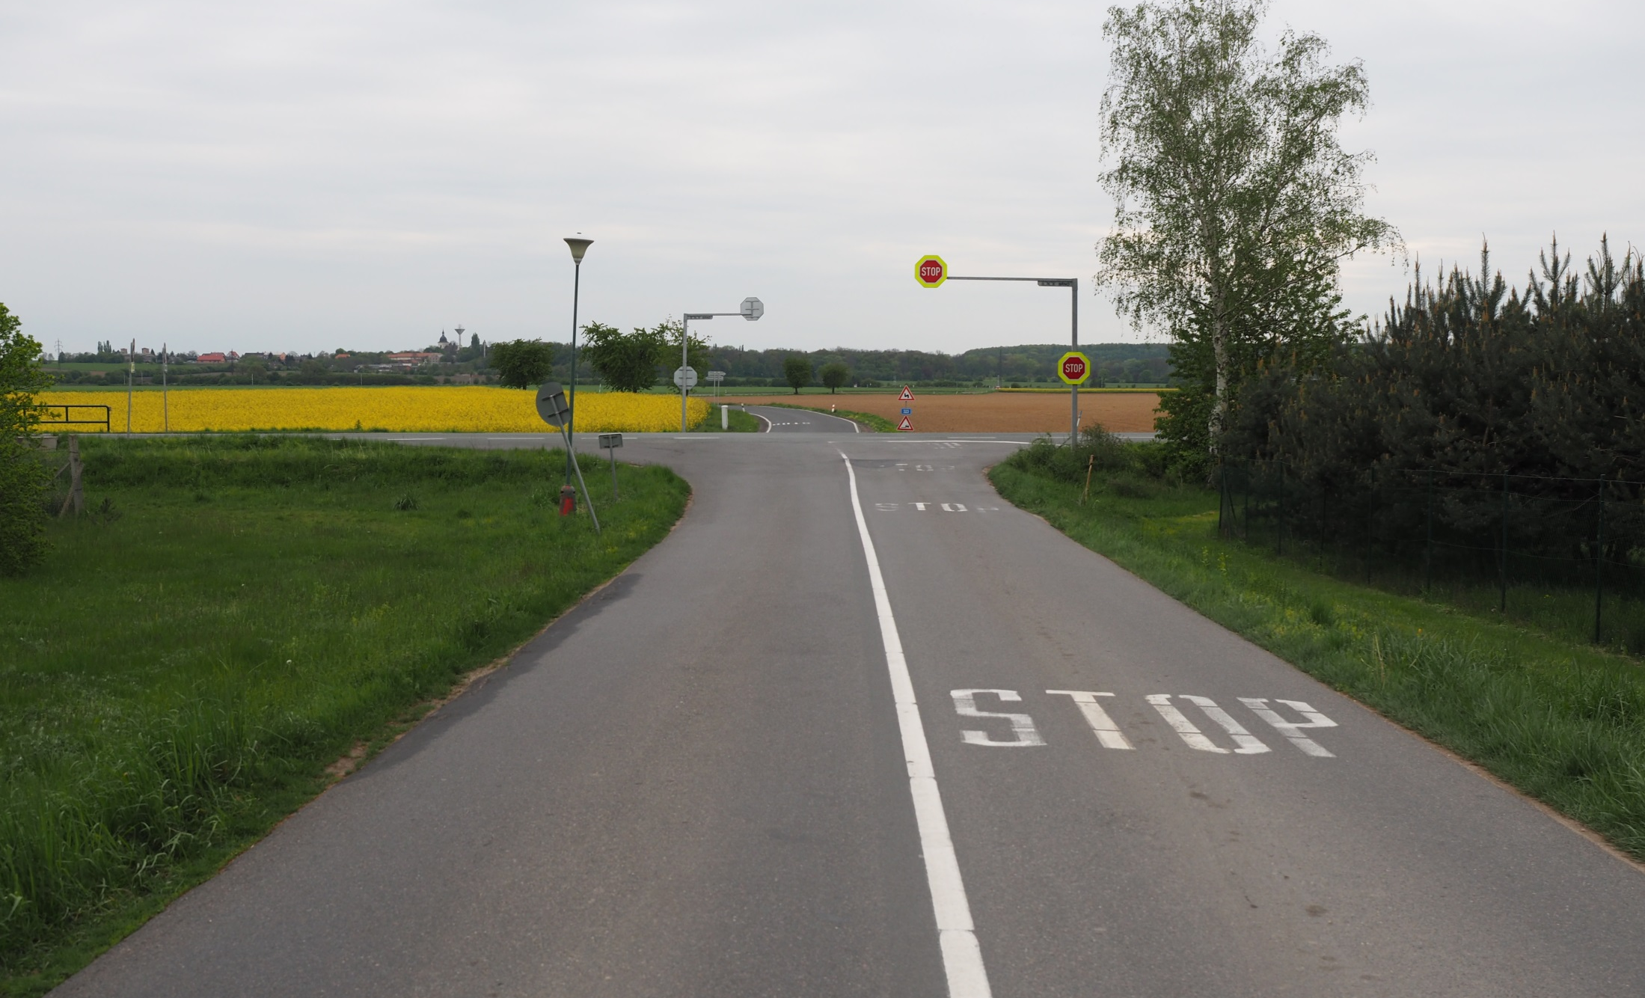
Realizovaná opatření Královéhradecký kraj
Proběhlo osazení SDZ do retroreflexe, umístění VDZ s nápisem „STOP“ na vedlejší komunikace, provedeno odstranění vegetace, došlo k výměně povrchu a umístění VDZ a SDZ „Zákaz předjíždění“.
2014-2019 32CN 1 Ú 3 TZ 9 LZ
2019-2023 8 CN 1x (1T,1L)
Křižovatka silnic I/11 a
II/323 u Roudnice
Notes:
Proběhlo osazení SDZ do retroreflexe, umístění VDZ s nápisem „STOP“ na vedlejší komunikace, provedeno odstranění vegetace, došlo k výměně povrchu a umístění VDZ a SDZ „Zákaz předjíždění“.
Od roku 2014 do 2029 bylo na místě zjištěno 32CN 1 Ú 3 TZ 9 LZ
po realizovaném opatření bylo zjištěno 4 CN 2 LZ

Slide 12
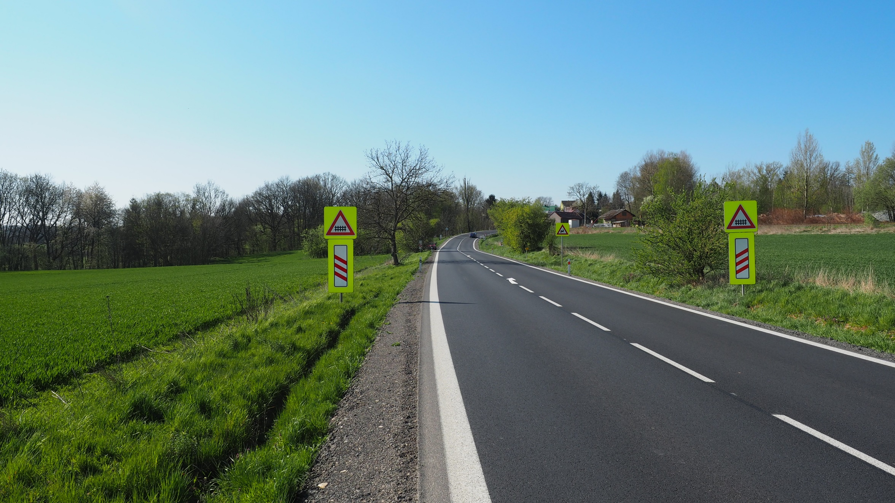
Realizovaná opatření Královéhradecký kraj
Úsek silnice I/37 mezi Jaroměří a Hořenicemi
Bylo doplněno a zvýrazněno SDZ, provedeno umístění svodidel a bylo doplněno zábradlí v nebezpečných místech.

Slide 13
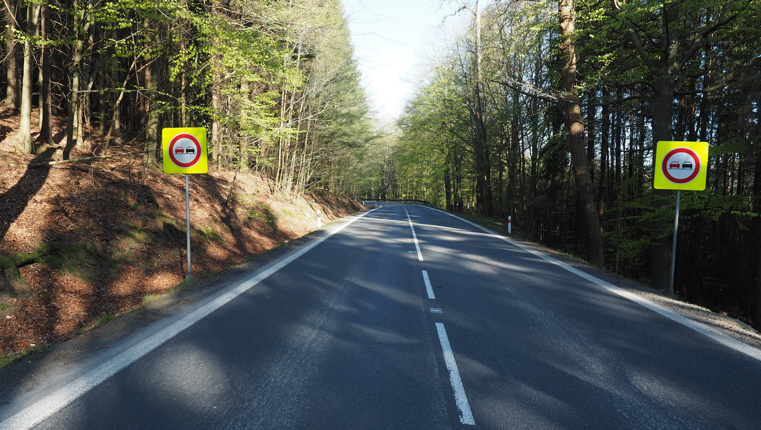
Realizovaná opatření Královéhradecký kraj
Úsek silnice I/11 u města Vamberk
Úsek silnice I/11 u města Vamberk
Proběhla výměna krytu s BPU, došlo k instalaci SDZ Z3 v retroreflexním provedení.
Notes:
Od roku 2015 do 2020 bylo na místě zjištěno 36 CN 2Ú 1TZ 12LZ po realizovaném opatření bylo zjištěno jen 8CN 1 LZ .

Slide 14
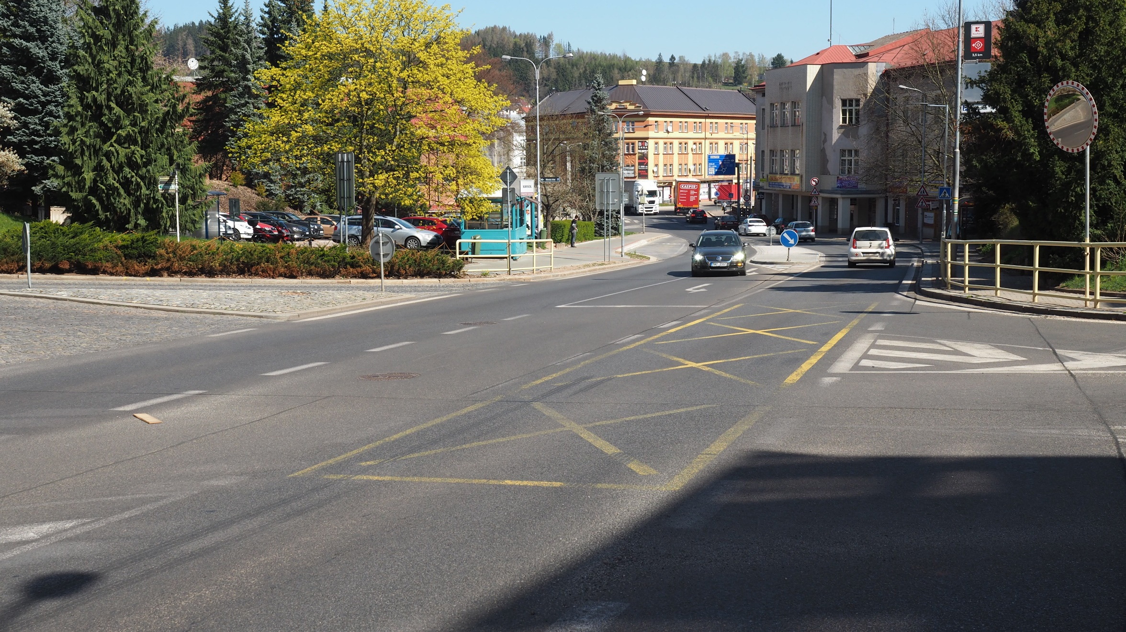
Realizovaná opatření Královéhradecký kraj
Křižovatka na silnici I/16 v Trutnově
Křižovatka na silnici I/16 v Trutnově
Proběhlo přesunutí přechodu pro chodce a umístění ostrůvku. Čeká se na obchvat Trutnova silnice D11.

Slide 15
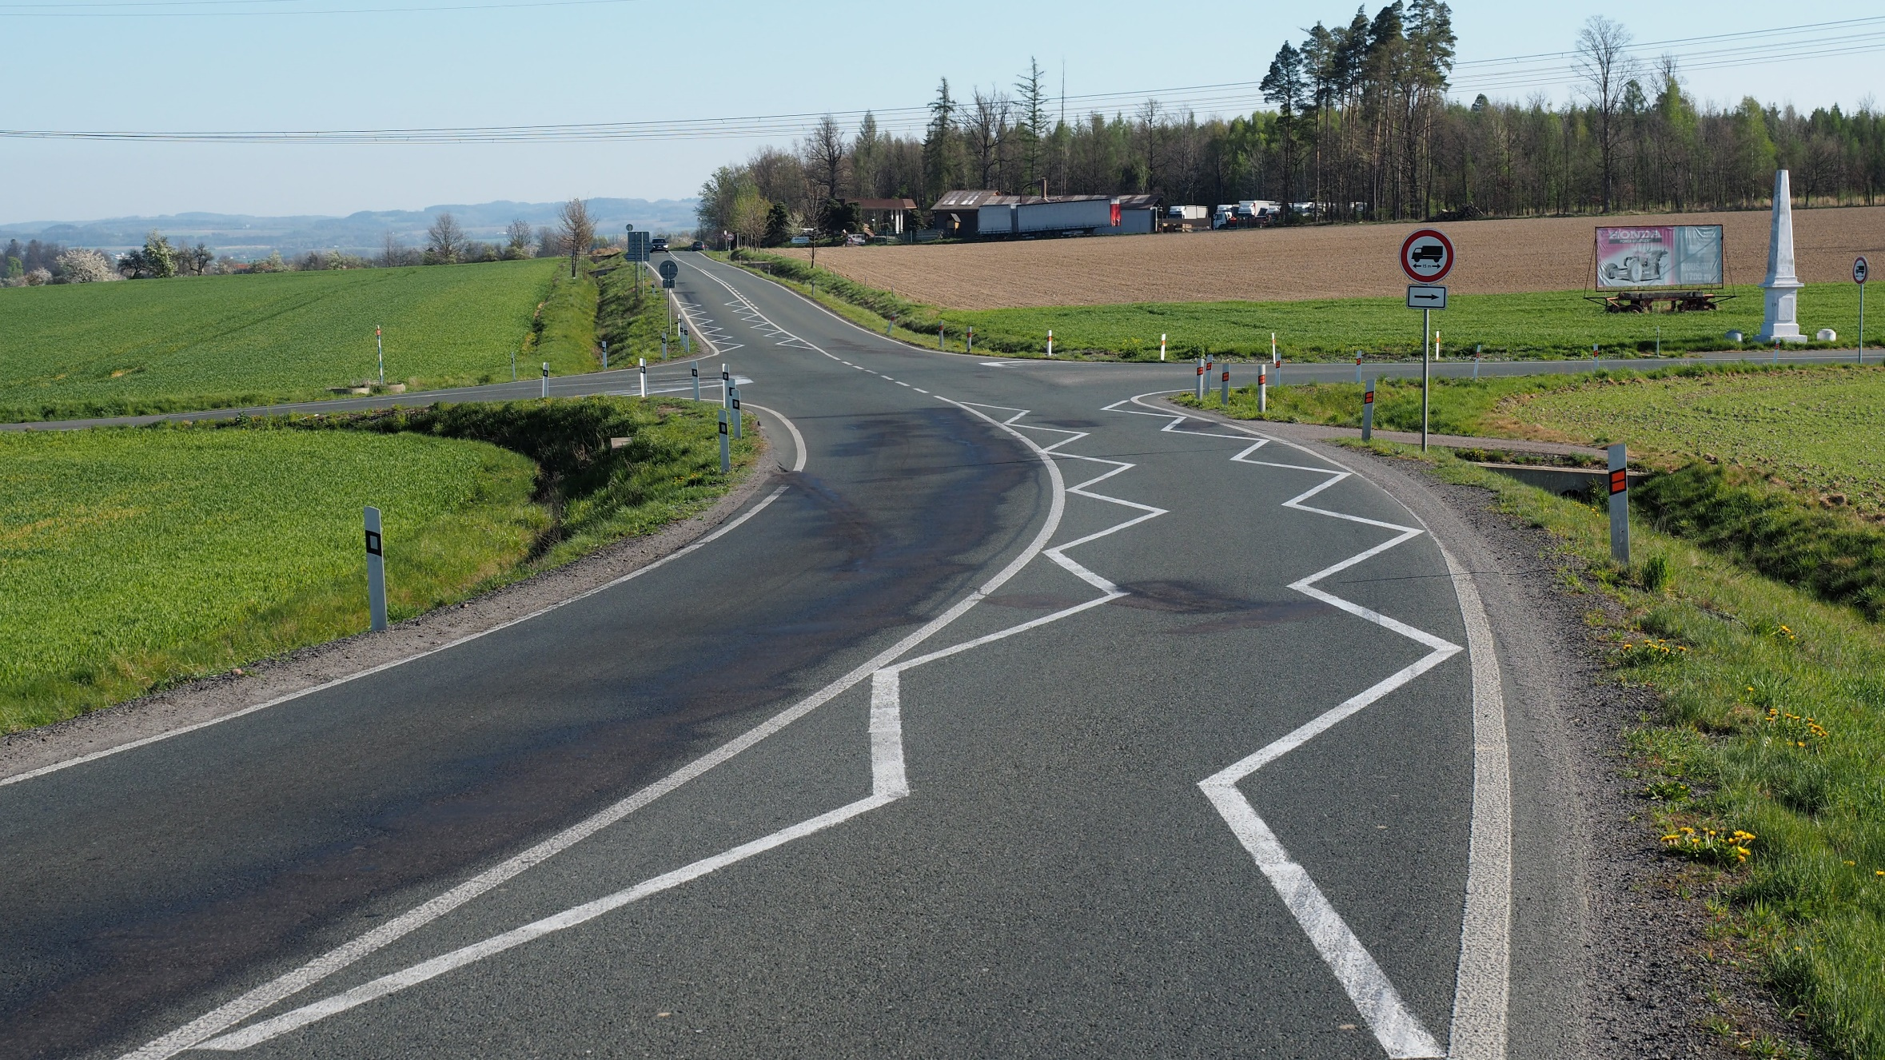
Realizovaná opatření Královéhradecký kraj
Křižovatka II/321 a III/3211 u Třebešova
Křižovatka II/321 a III/3211 u Třebešova
Proběhlo doplnění a zvýraznění VDZ a SDZ, byly doplněny směrové sloupky bylo provedeno zatrubnění příkopu.

Slide 16
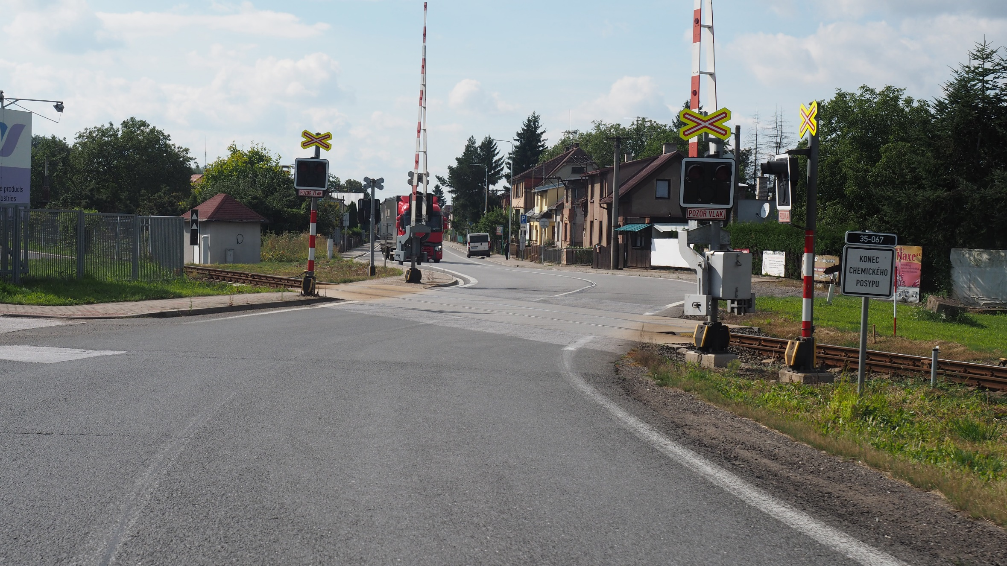
Realizovaná opatření Královéhradecký kraj
Úsek silnice I/35 u Ostoměře
Úsek silnice I/35 u Ostoměře
Rekonstrukce komunikace a železničního přejezdu dokončena.

Slide 17
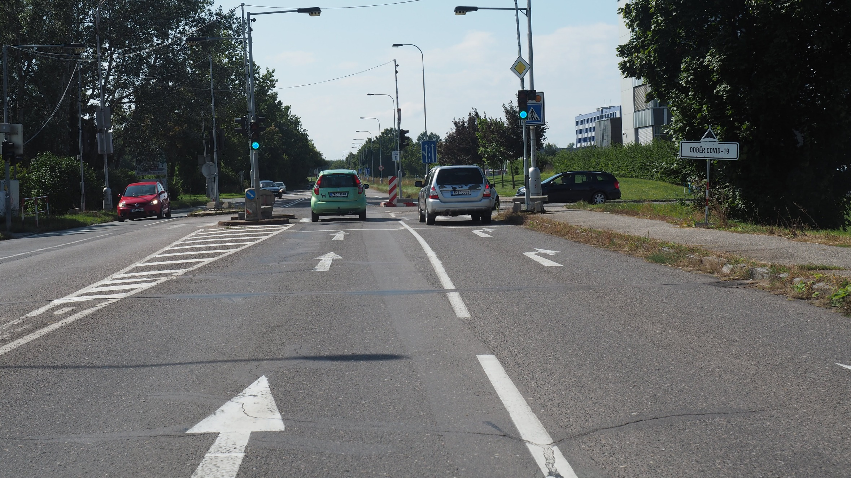
Realizovaná opatření Královéhradecký kraj
Křižovatka na ul. Zborovské v Hradci Králové
Křižovatka na ul. Zborovské v Hradci Králové
Město Hradec Králové umístilo světelné signalizační zařízeni.

Slide 18
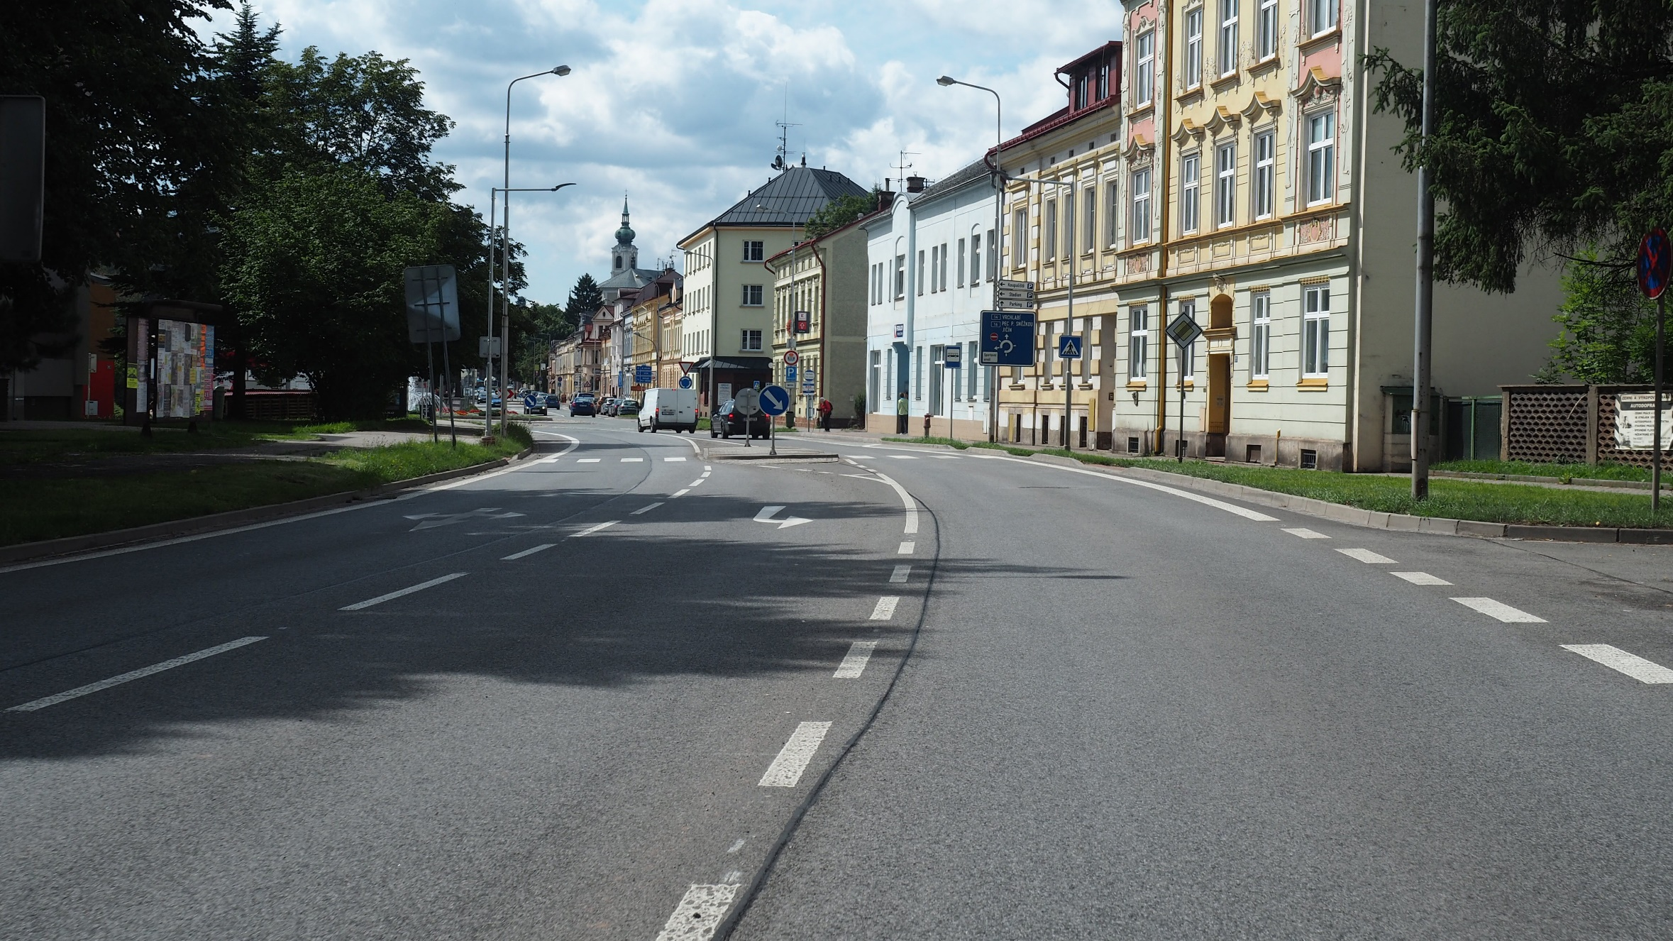
Realizovaná opatření Královéhradecký kraj
Přechod pro chodce přes silnici I/16 v Trutnově
Přechod pro chodce přes silnici I/16 v Trutnově
Došlo k opravě vozovky a došlo k přesunu přechodu pro chodce a vytvoření ostrůvku.

Slide 19
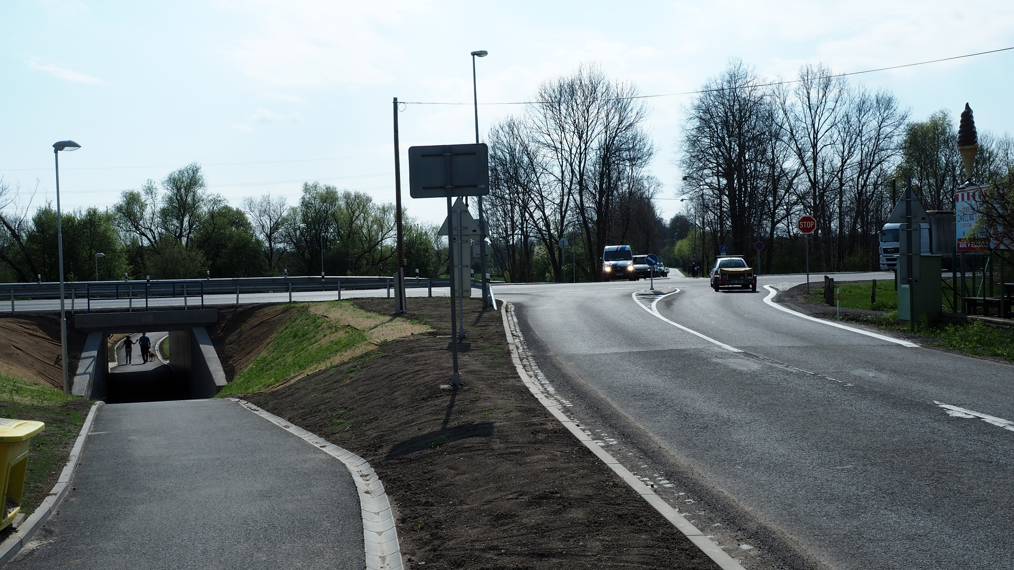
Realizovaná opatření Královéhradecký kraj
Přechod pro chodce přes silnici I/16 v Trutnově
Křižovatka silnic I/11 a II/298,Třebechovice pod Orebem
V roce 2021 došlo úpravě křižovatky a k podchodu pro pěší a cyklisty.

Slide 20
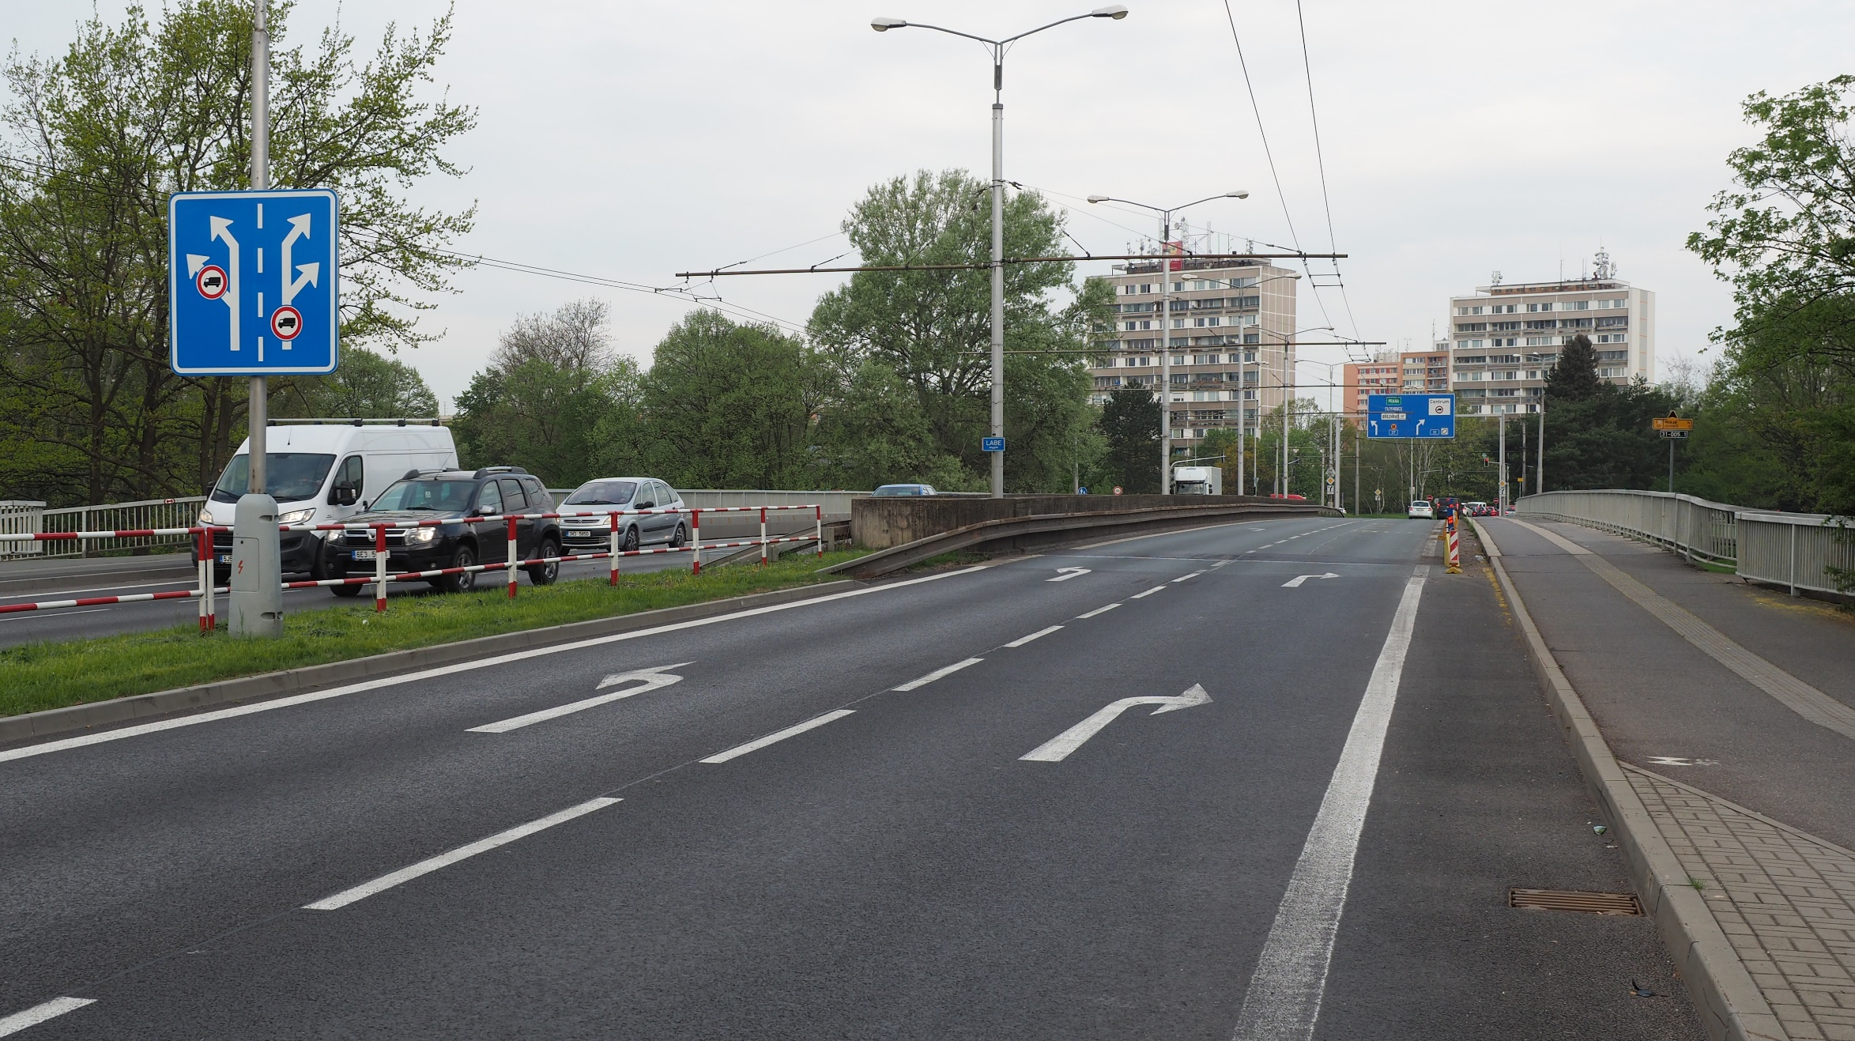
Realizovaná opatření Královéhradecký kraj
Přechod pro chodce přes silnici I/16 v Trutnově
Úsek silnice I/31 v Hradci Králové u Fakultní nemocnice
V roce 2021 došlo obnově živičného krytu, a proveden nástřik VDZ. Pokles dopravy tranzit ubývá zapříčiněno D35 pokles nehodovosti.

Slide 21
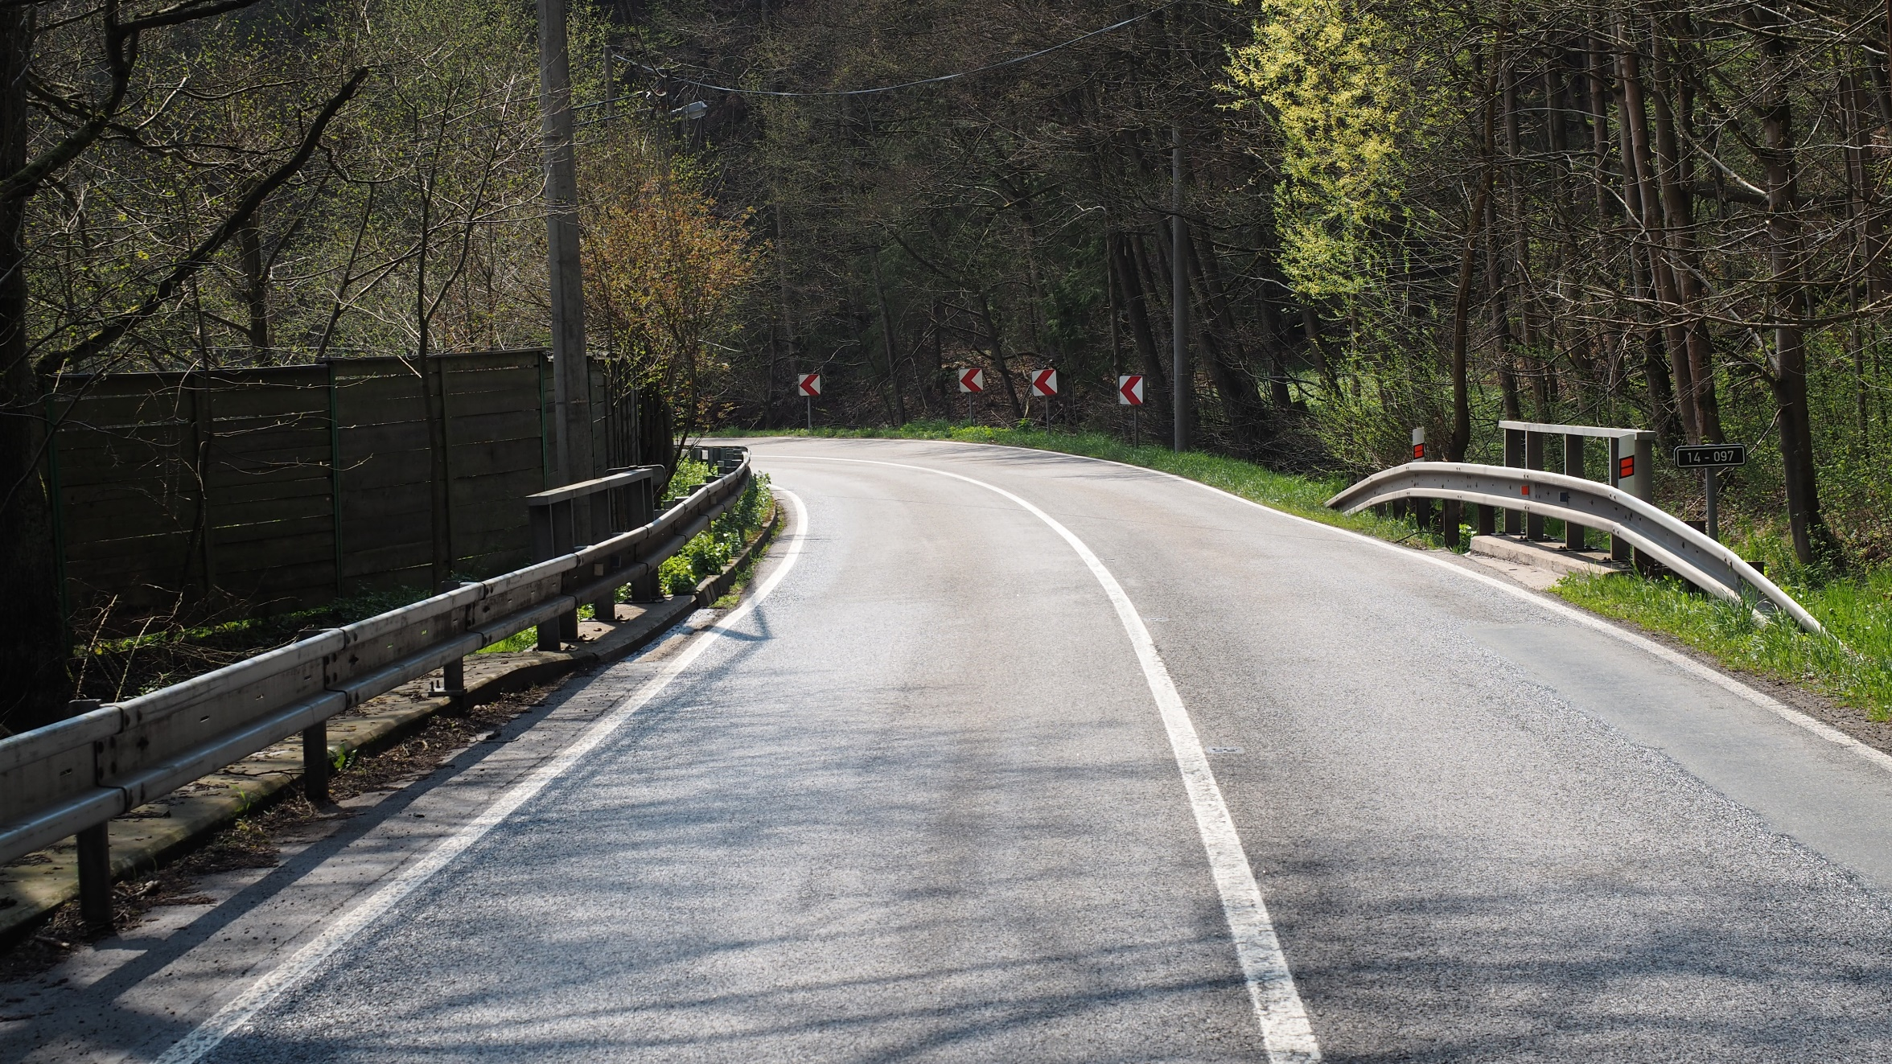
Realizovaná opatření Královéhradecký kraj
Přechod pro chodce přes silnici I/16 v Trutnově
Směrový oblouk na I/14 u Slavíkova
Bylo provedeno doplnění SDZ Z3 do oblouku, obnoveno VDZ V1a plná čára.

Slide 22
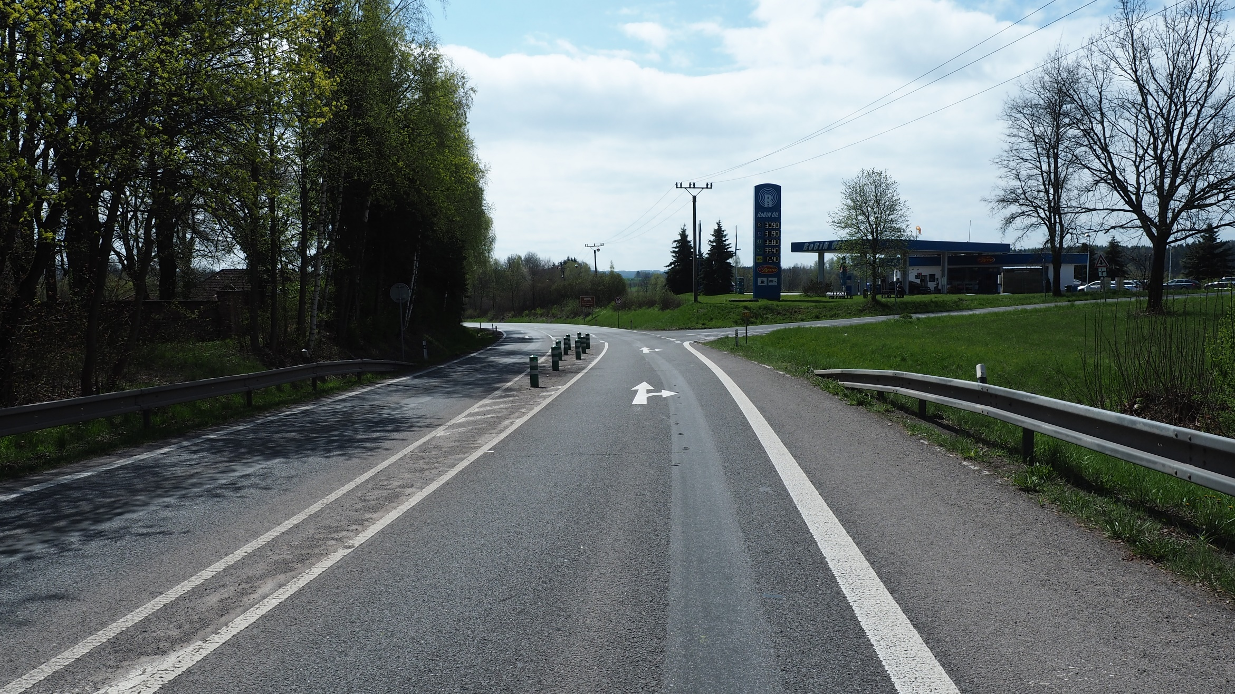
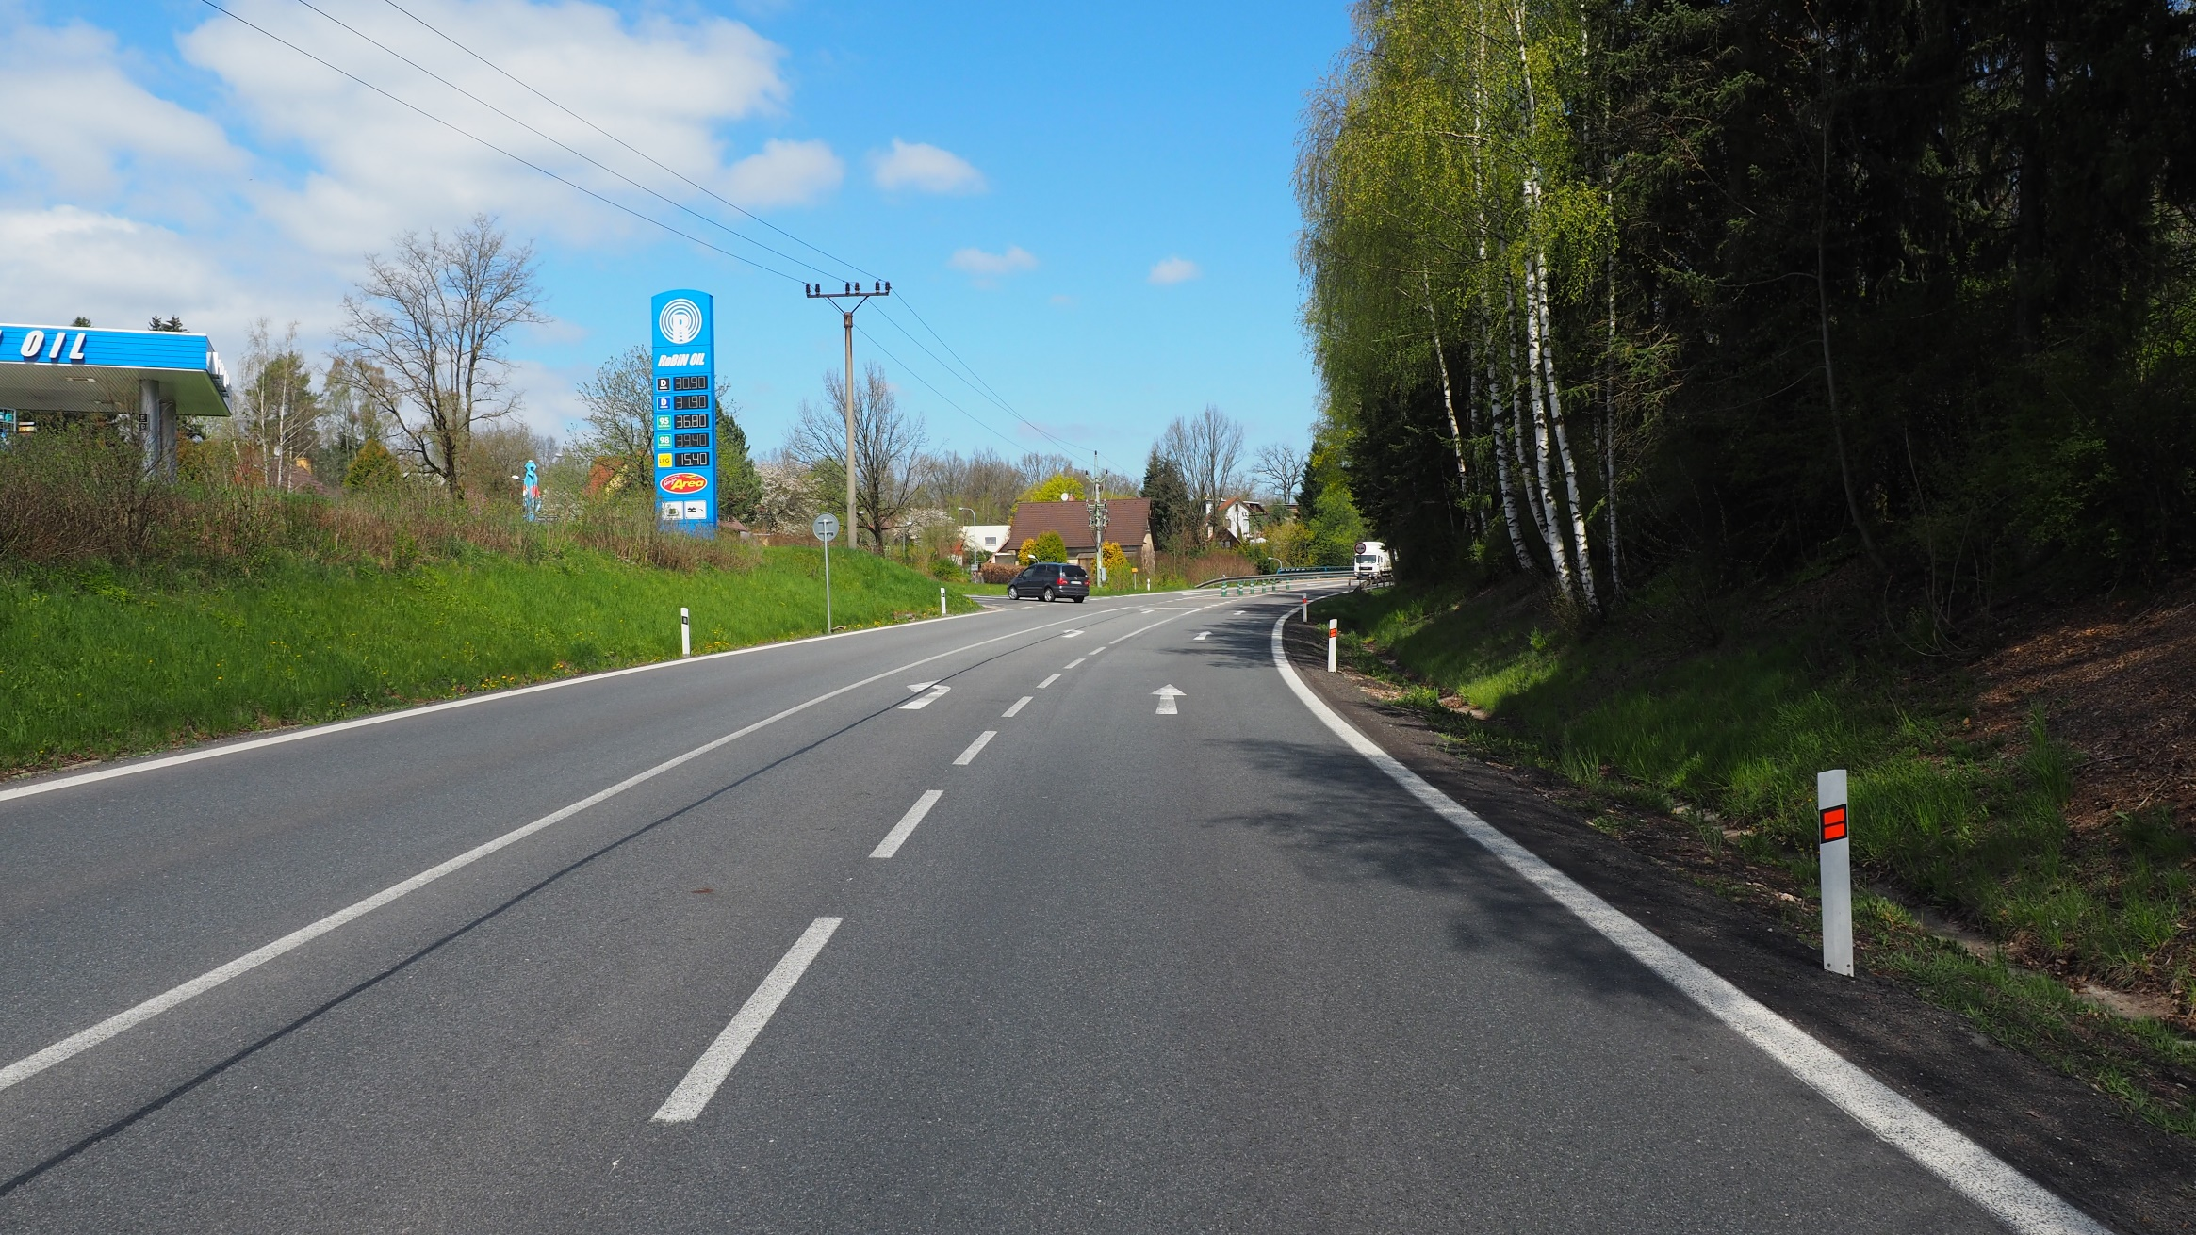
Realizovaná opatření Královéhradecký kraj
Křižovatka na I/14 u trutnova
Rizikovost – Rychlost na hlavní komunikaci objíždění odbočujících vozidel.
2021 – ŘSD připracuje rekonstrukci křižovatky, proveden audit, balisety, VDZ a realizace proběhne v roce 2022.
2023 – Provedena bezpečností inspekce. Výše uvedené úpravy realizovány, budou ještě opraveny a doplněny VDZ i návazné komunikace nižších tříd. Krajská komunikace ještě v letošním roce.
2024 – obnova VDZ na opravené silnici (výměna krytu) III.třídy 01415

Slide 23
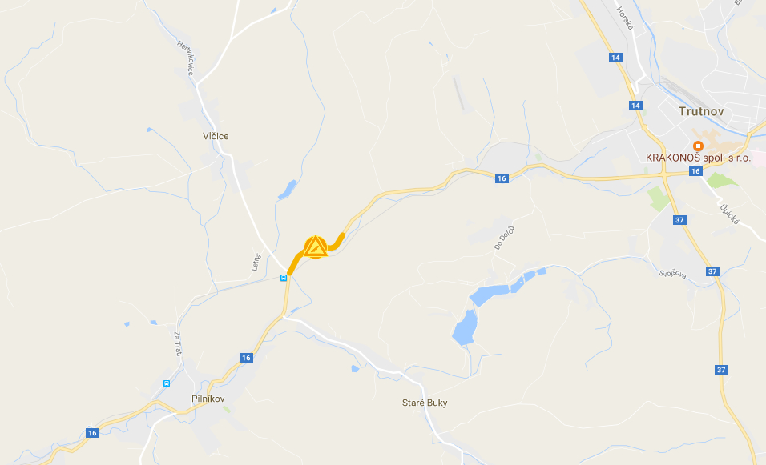
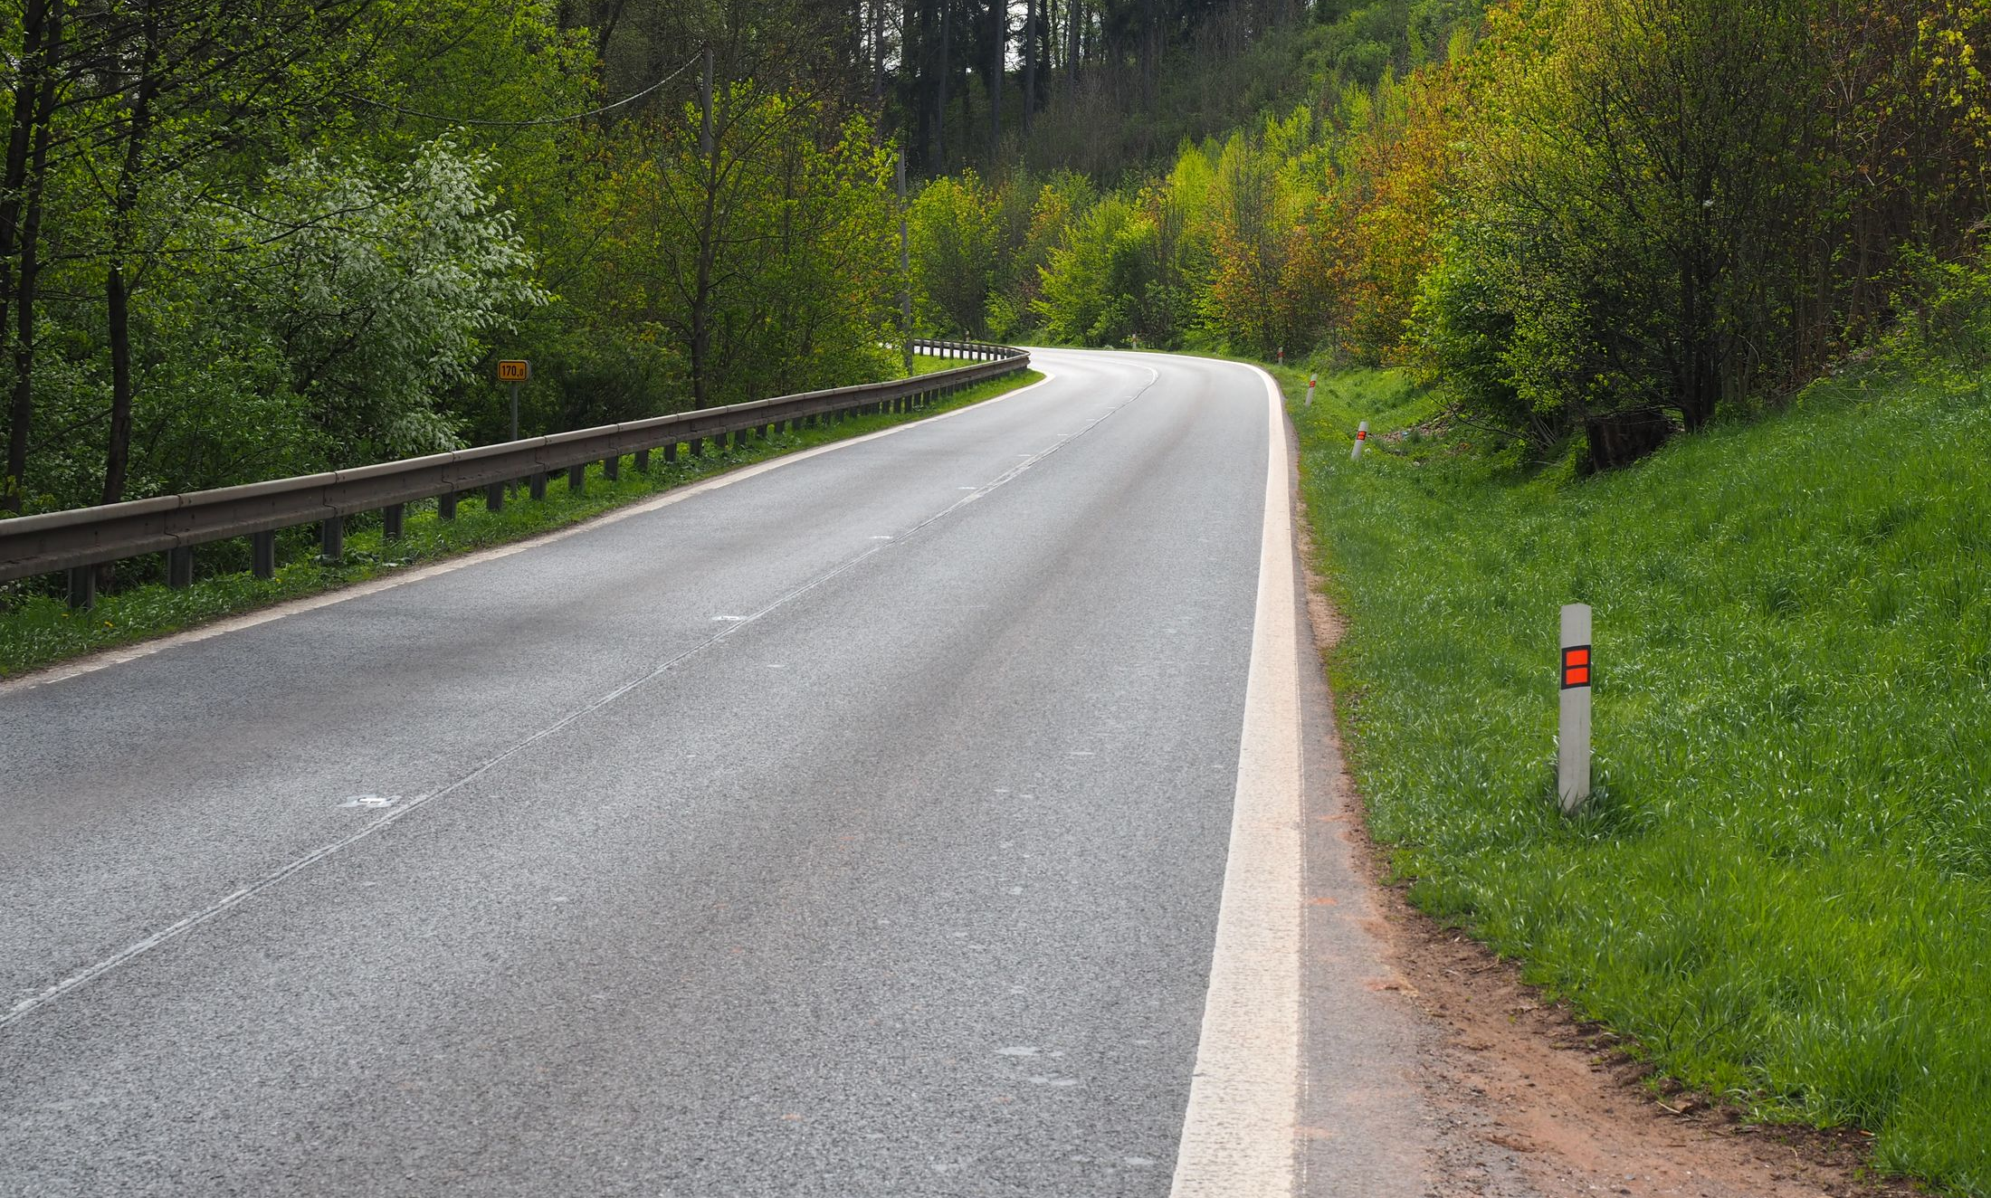
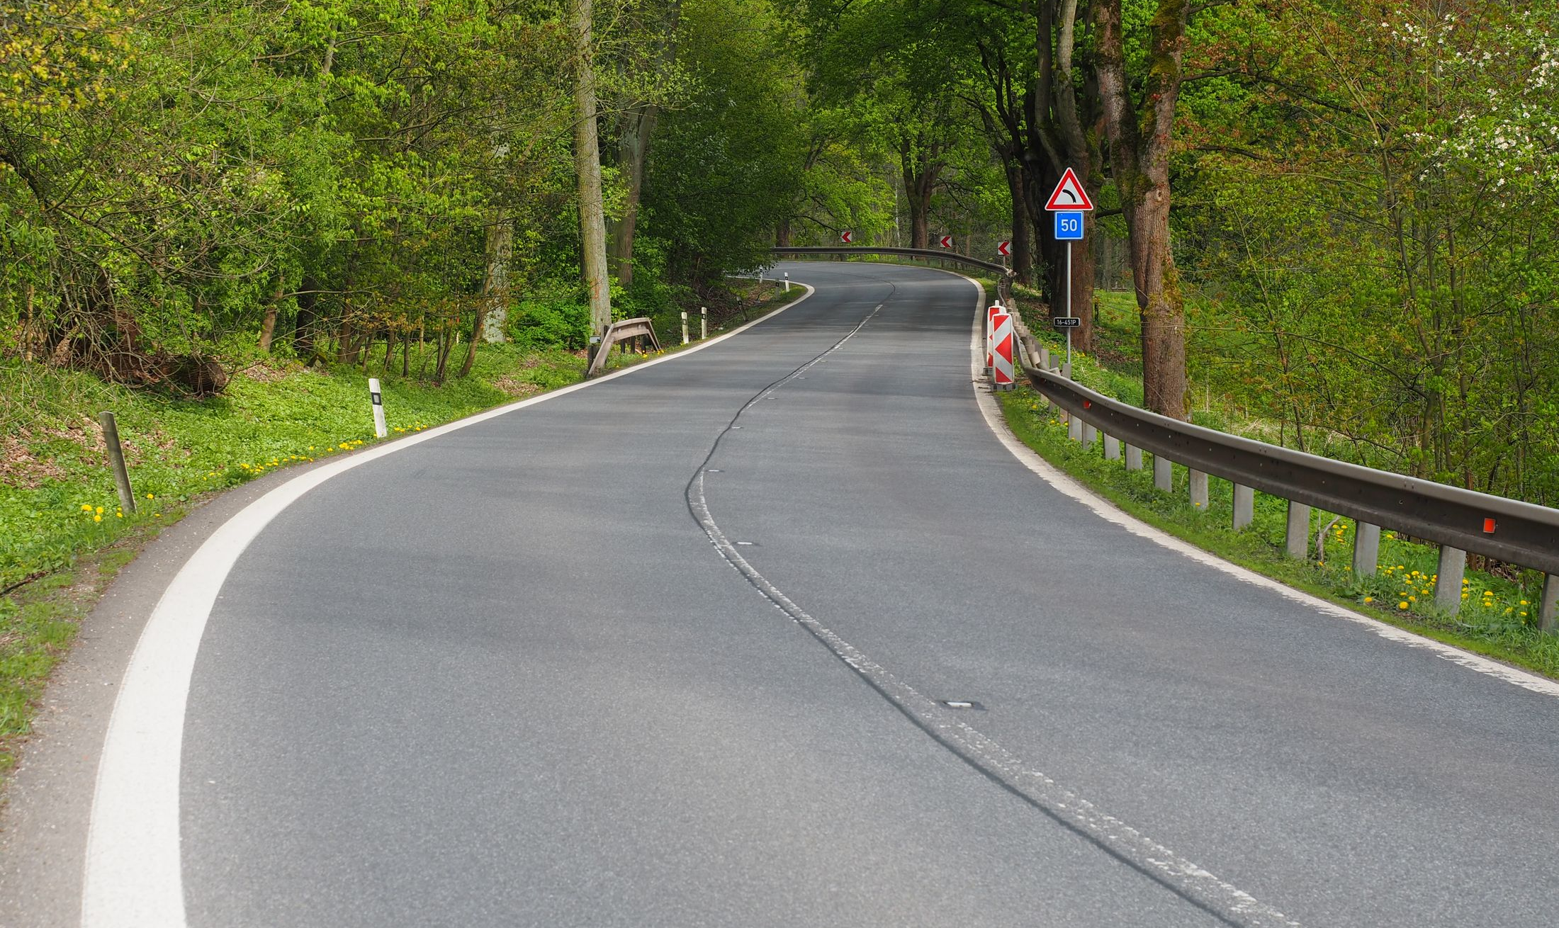
Připravovaná opatření
Královéhradecký kraj
Úsek silnice I/16 u obce Pilníkov
Rizikovost – nepřizpůsobení rychlosti vozidla protisměrným směrovým obloukům, vzrostlé kmeny stromů nechráněné svodidly, blízkost vodoteče a z toho vyplývající neočekávaná možná vlhká místa na vozovce.
2016 – ŘSD na silnici I/16 nechalo zpracovat BI (od hranic s Libereckým krajem až k hran. přechodu Královec) -> vzešla rizika k řešení.
2016 - ve směru od Liberce k městu Trutnov ŘSD zpracovalo PD k umístění svodidel a dalších bezpečnostních prvků -> vybral se zhotovitel stavby -> nakoupila se svodidla.
2016 - ve zbylé části Trutnov – hran. přechod Královec probíhalo zpracování PD k odstranění rizik z BI, předpoklad realizace této části v roce 2017 -> stejný problém s kácením stromů.
2017 – stále probíhá postupné kácení stromů, které brání umístění svodidel -> řeší se připomínky.
2018 – předpoklad realizace stavby v části Liberec - Trutnov.
2019 – proběhla instalace svodidel, stále jsou problémy s kácením stromů.
2022 – je stále problém s kácením stromů -> kácení neustále napadá občanské sdružení tvořené jedním člověkem.
2023 – trvají problémy s povolením kácení, jsou káceny pouze stromy, které mají negativní dendrologický posudek, nelze osadit svodidla
2024 – proběhlo kácení stromů ve špatném stavu, doplnění směrových desek do zatáček, ŘSD prověří umístnění svodidel na nově vykácena místa

Slide 24
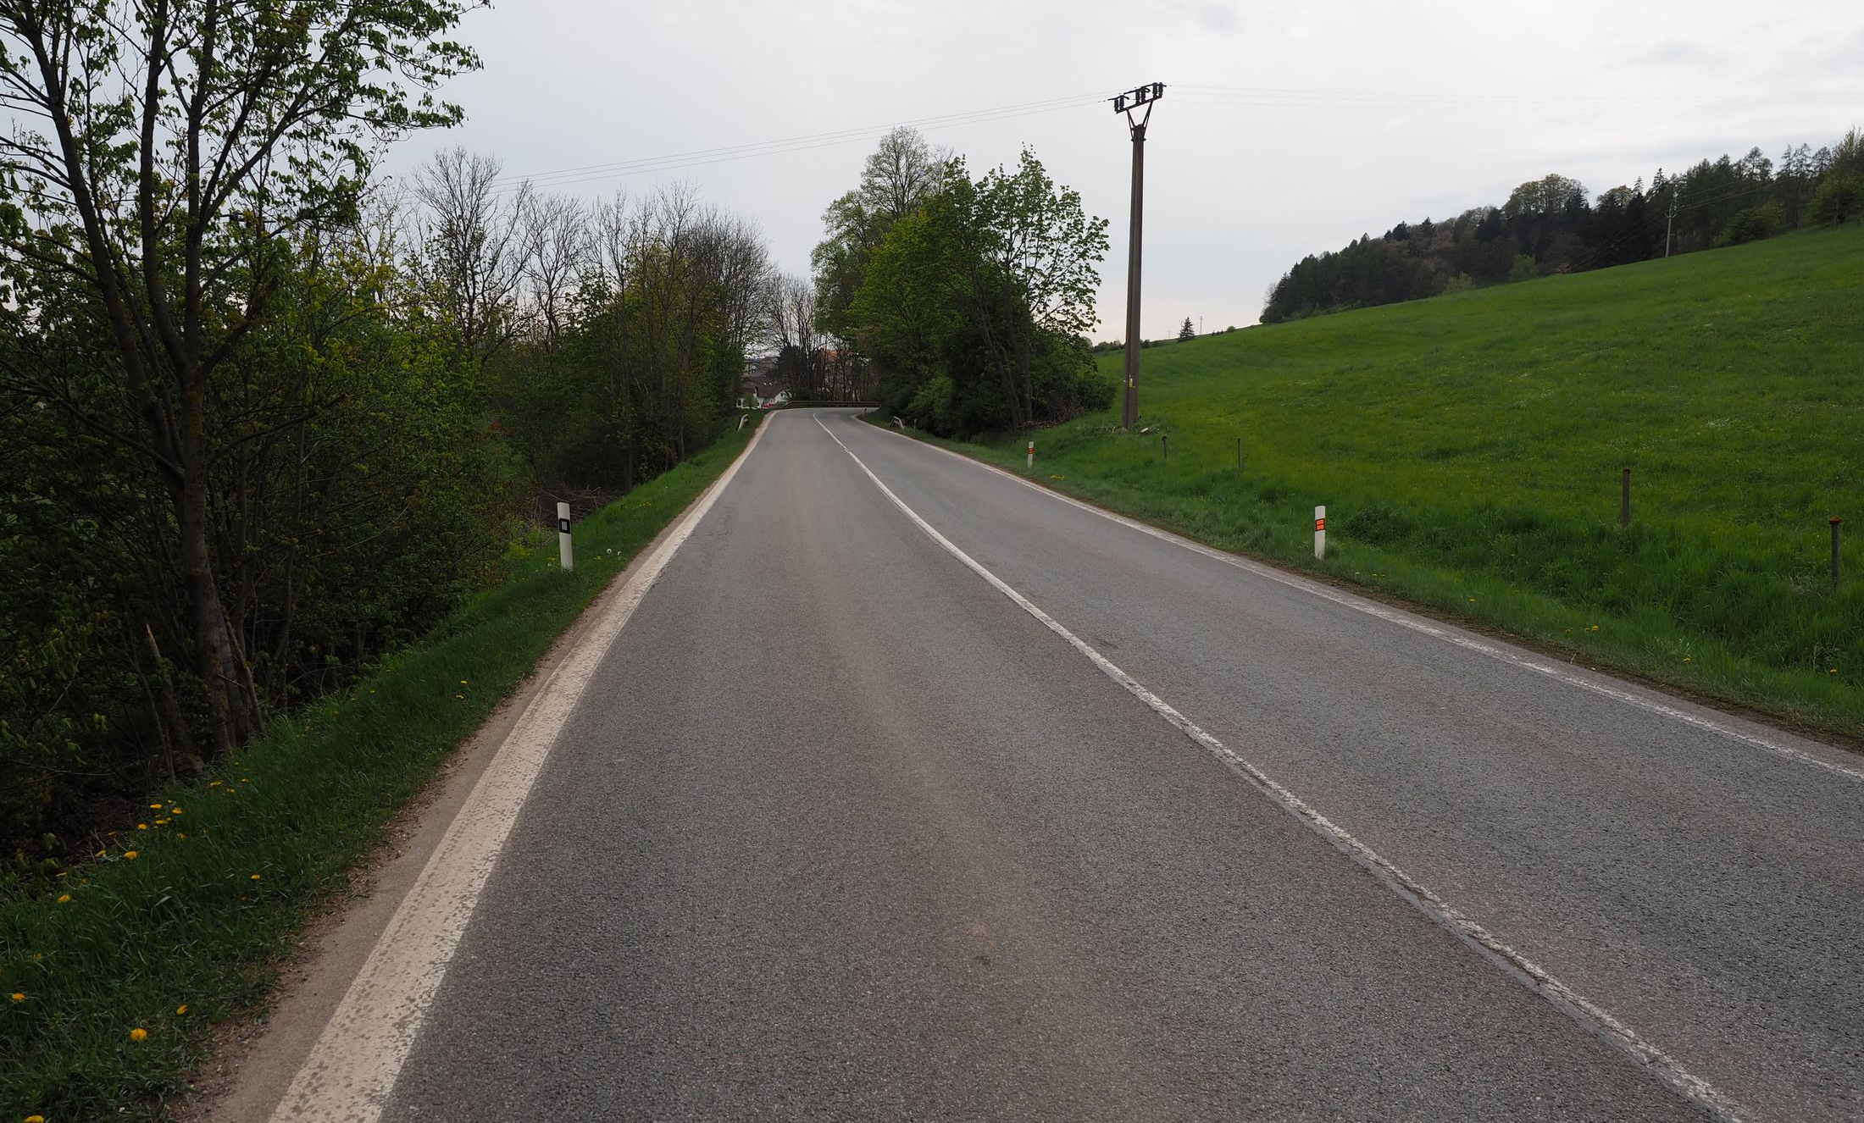
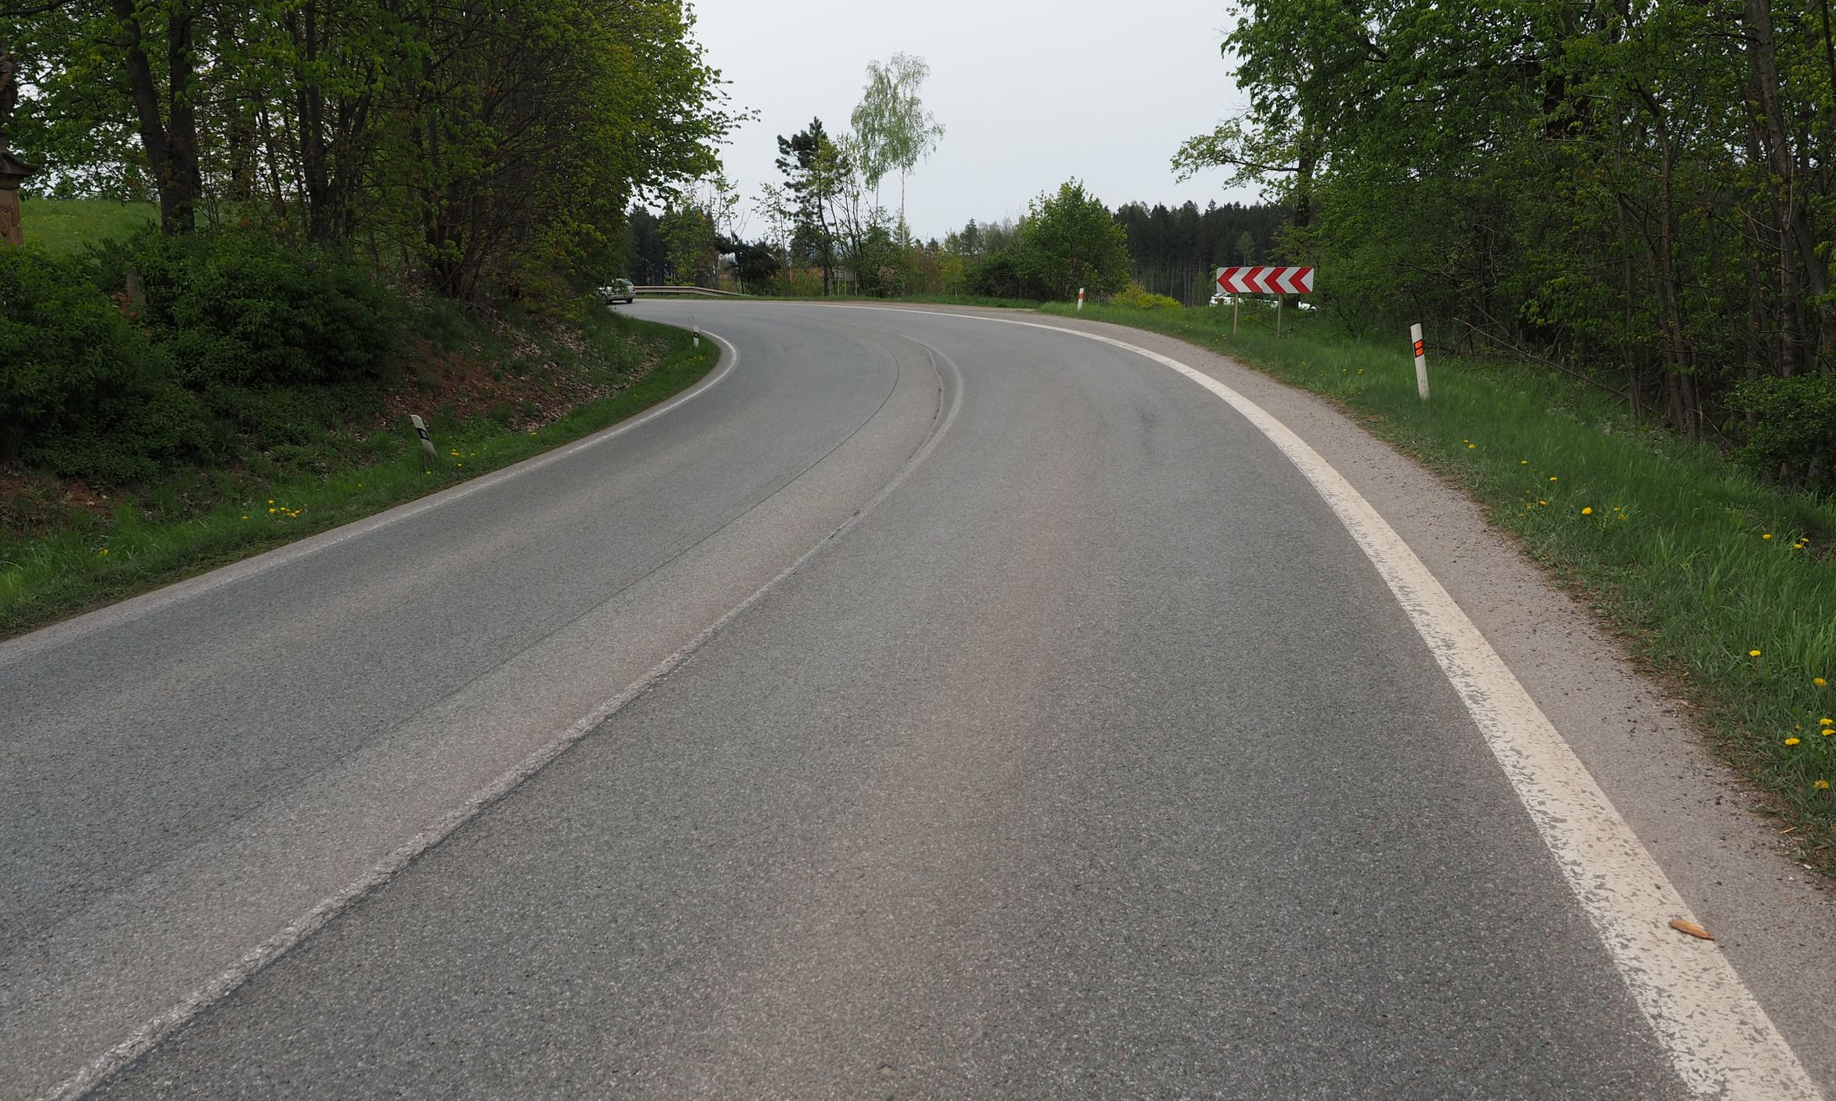
Připravovaná opatření
Královéhradecký kraj
Úsek silnice I/16 u Vidochova
Rizikovost – malé poloměry oblouků v extravilánu při lomech nivelety, omezené rozhledy.
2021 – Bude vydána místní úprava provozu ke zvýšení bezpečnosti kdy budou provedeny změny SDZ a VDZ.
2022 - Stále se pracuje na přípravě SDZ a VDZ
2023 – Bude obnoveno VDZ
2024 – VDZ zatím neobnoveno, Obchvat Nové Paky v realizaci, UP 2025

Slide 25
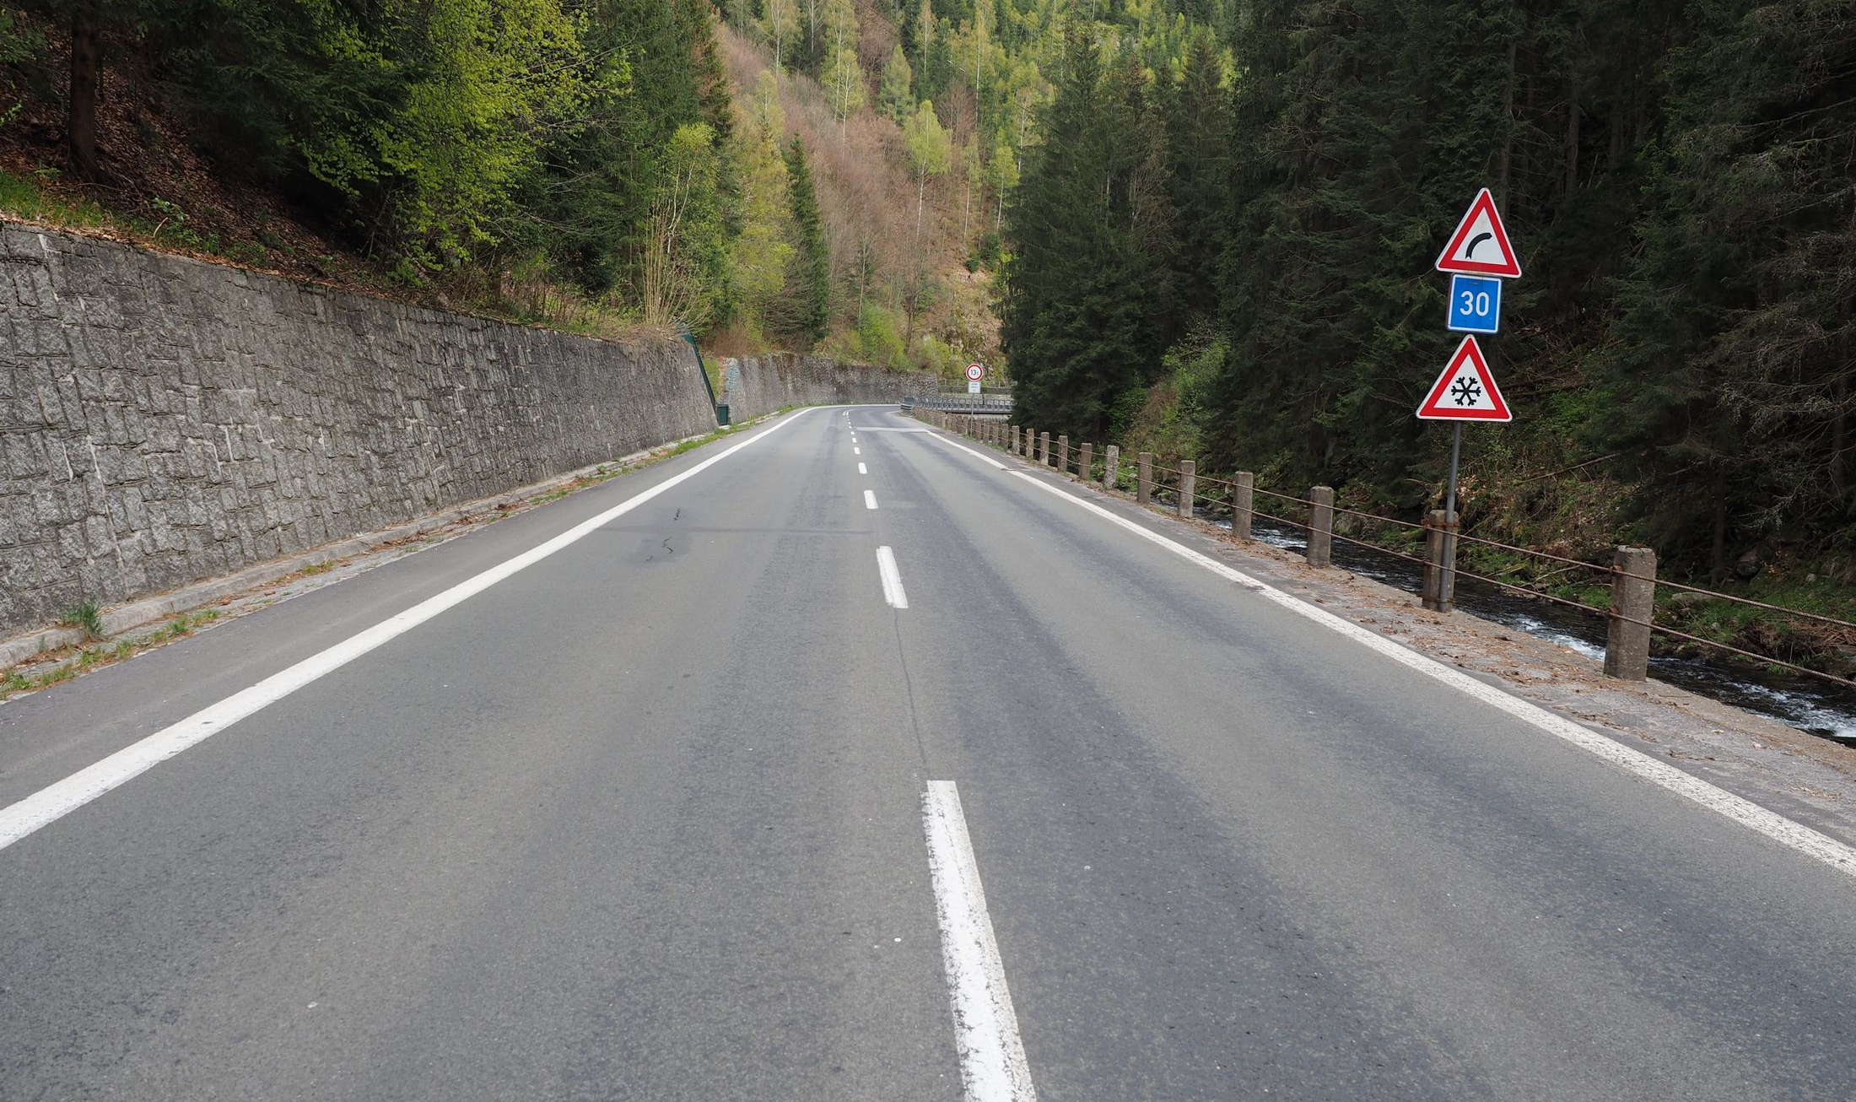
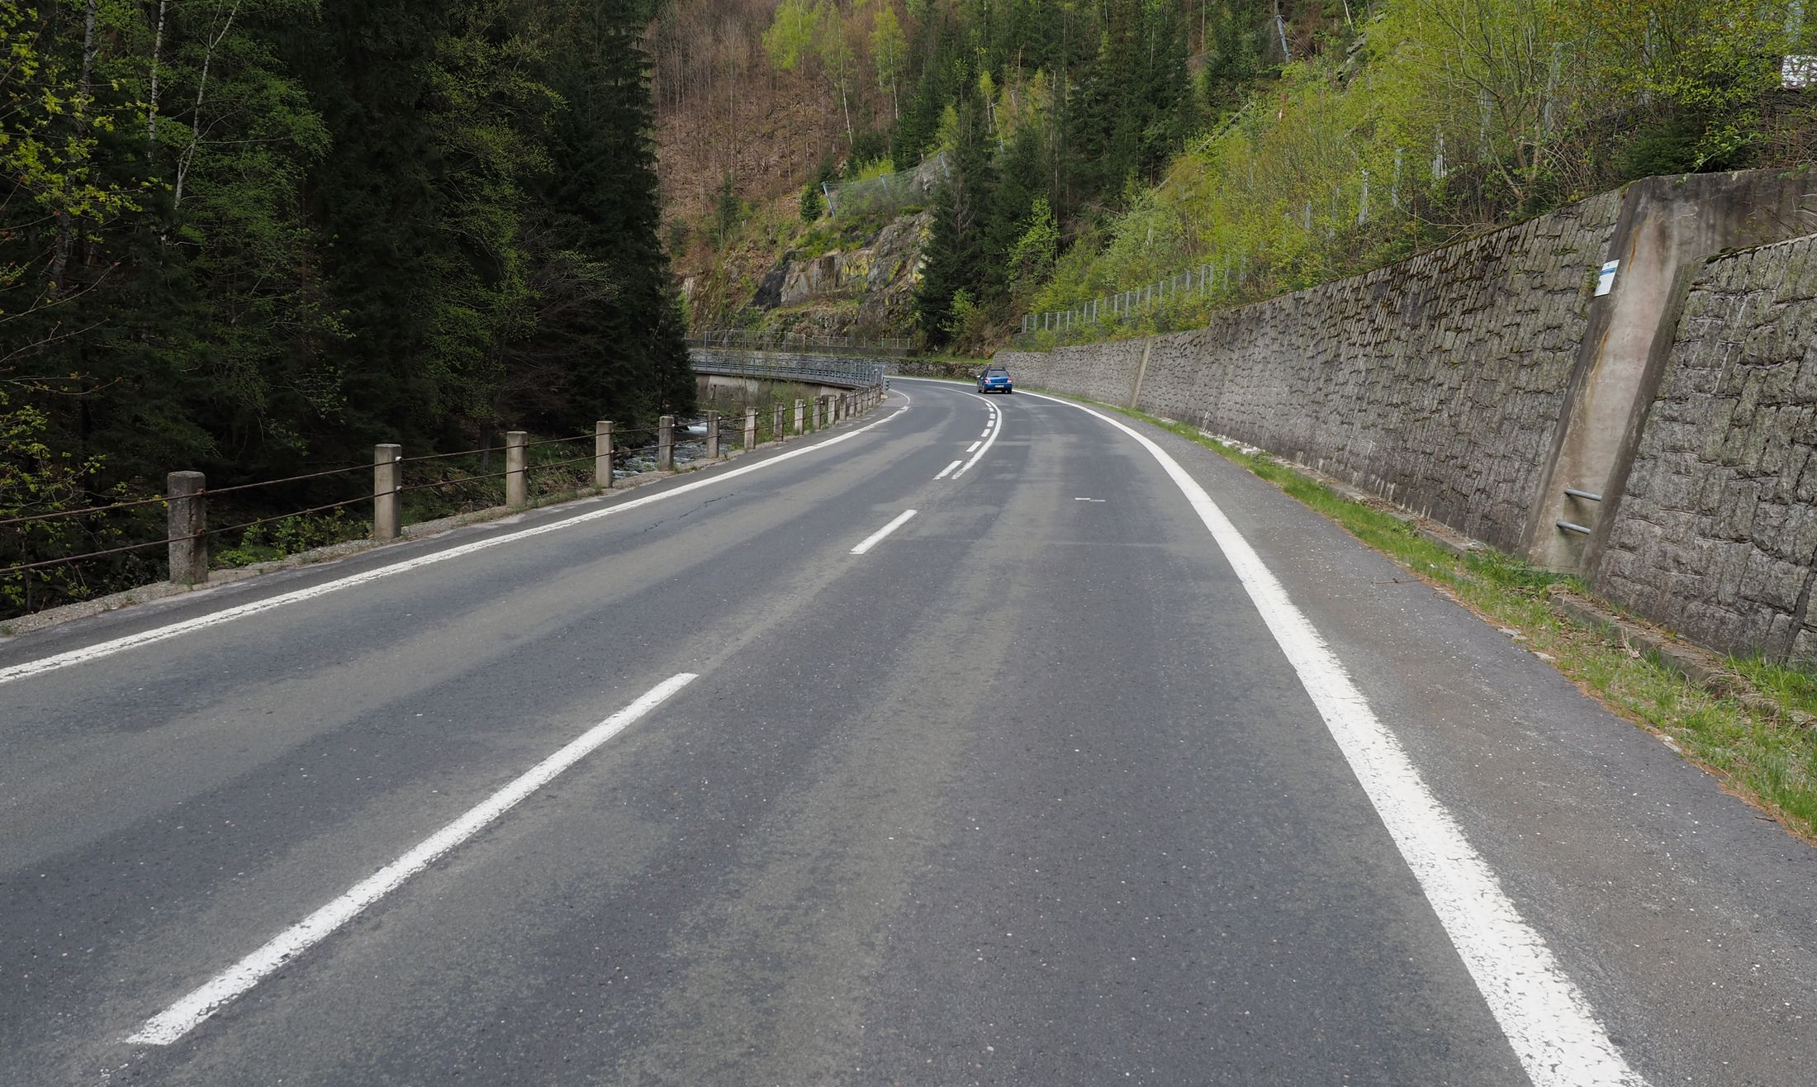
Připravovaná opatření
Královéhradecký kraj
Úsek silnice ii/295 v labské soutěsce
Rizikovost – Směrový oblouk menšího poloměru, omezená přehlednost úseku, vliv povětrnostních podmínek.
2021 - Královéhradecký kraj vypsal zakázku „Zvýšení bezpečnosti na silnicích Královéhradeckého kraje“.
Předmětem zakázky je zpracování bezpečnostních auditů a bezpečnostních inspekcí. Shora uvedená lokalita byla pro zpracování bezpečnostní inspekce vybrána.
2022 – Byla provedena bezpečnostní inspekce. Doporučená opatření: mikrokoberec, doplnit Z3 v obou směrech, nahradit V 3 za V 1a, prodloužit svodidlo, V 18 v akustickém provedení ve směru do Vrchlabí, odstranit IP 5,osadit B 20a 70km/h v obou směrech. Bude řešeno jako nehodová lokalita v roce 2023.„
2023 – Dokončena dokumentace na opatření - VDZ, SDZ, mikrokoberec. Realizace se předpokládá v letošním roce.
2024 – Nepodařilo se vysoutěžit zhotovitele v roce 2023, realizace 2024

Slide 26
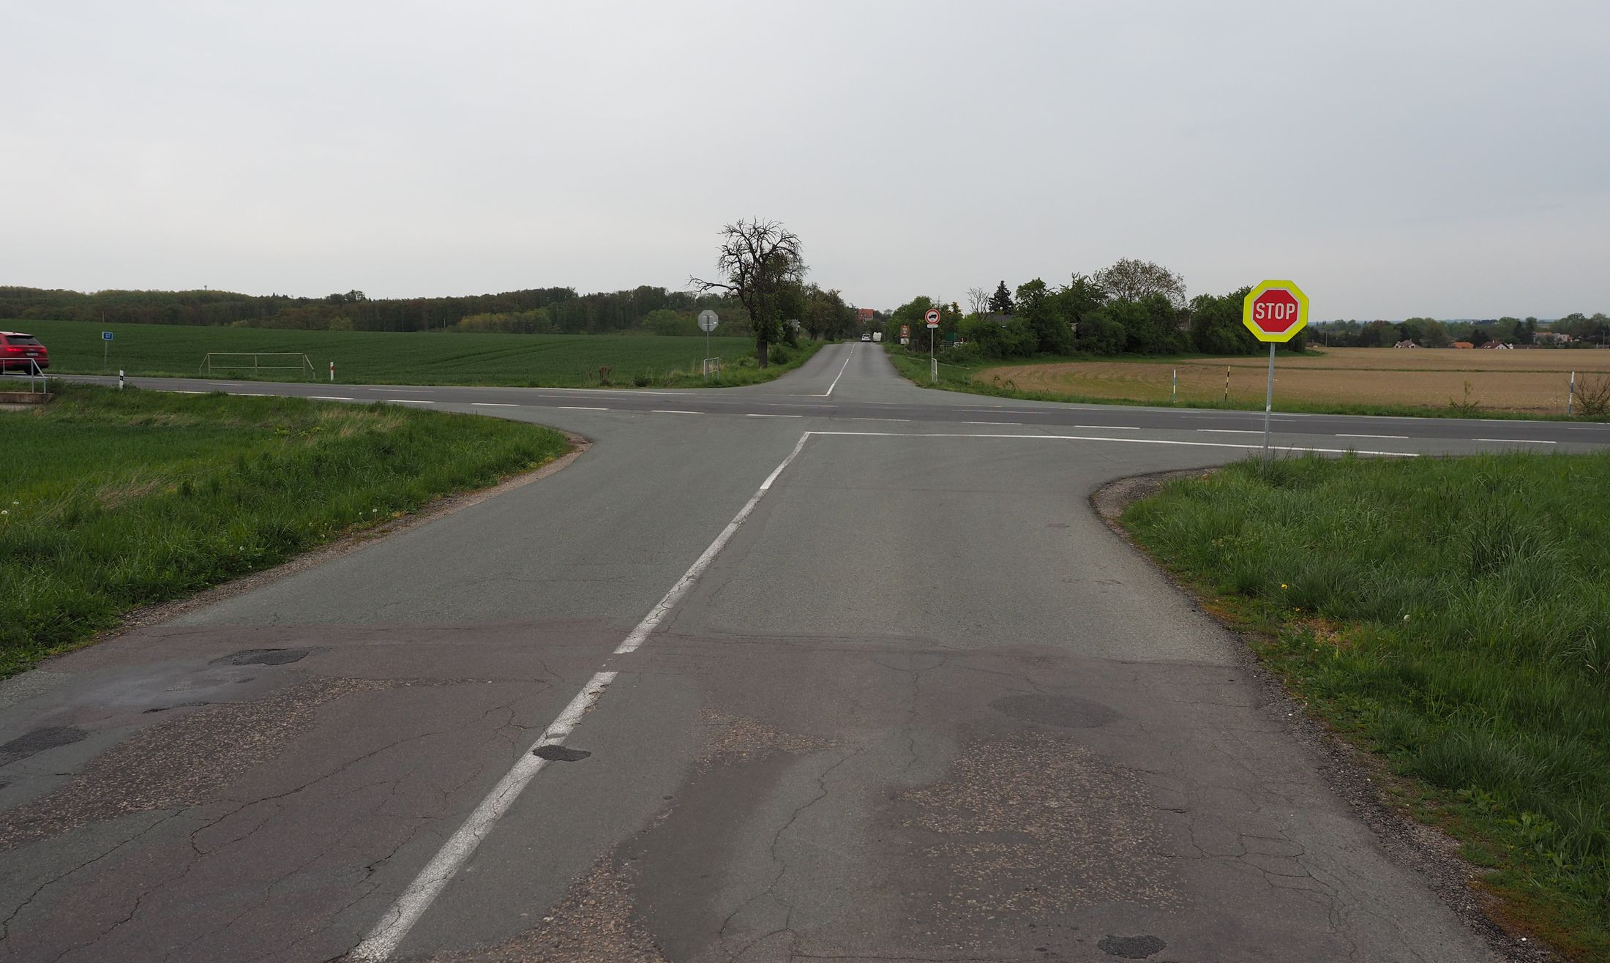
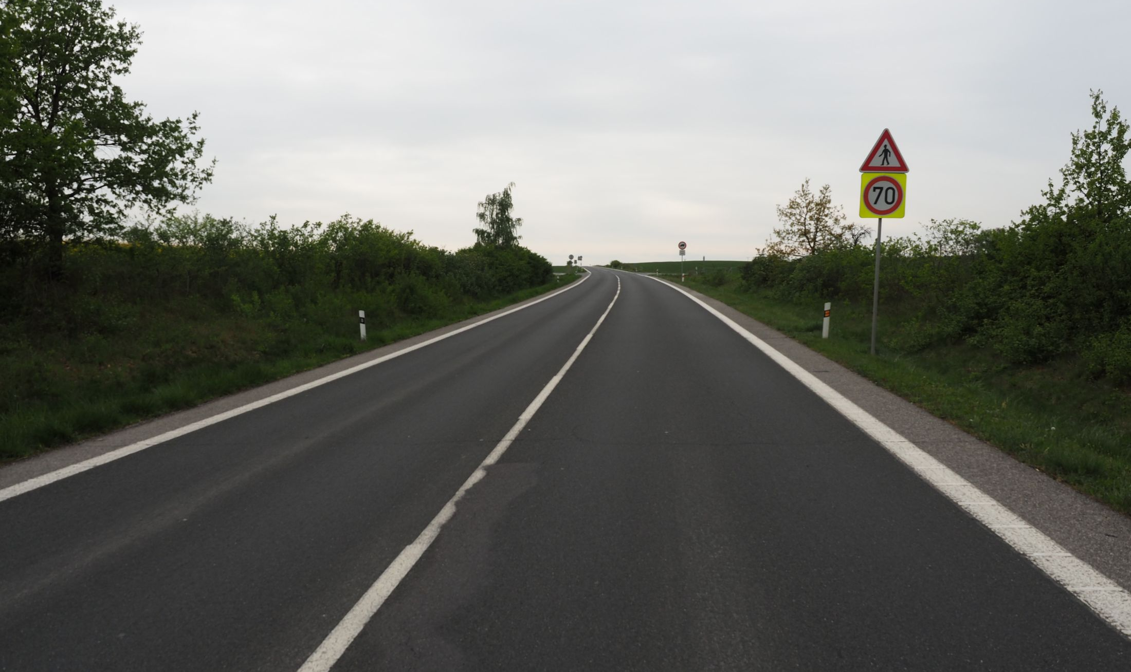
Připravovaná opatření
Královéhradecký kraj
Křižovatka na sil. II/327 u Levína
Rizikovost – Komfortní trasa s překračováním rychlosti, úhel křížení, omezená přehlednost od Levína.
2022 - Dne 21.1.2022 byla provedena bezpečnostní inspekce. Doporučená opatření: Bude řešeno jako nehodová lokalita v roce 2023.
2023 – Hotová dokumentace na opatření – mikrokoberec, odstranění dřevin, úprava SDZ, VDZ. Realizace se předpokládá v letošním roce.
2024 – Nepodařilo se vysoutěžit zhotovitele v roce 2023, realizace 2024

Slide 27
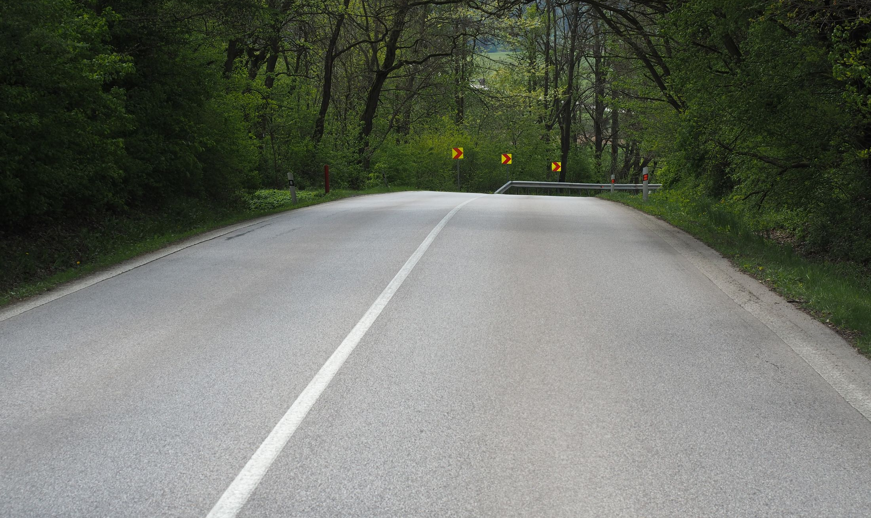
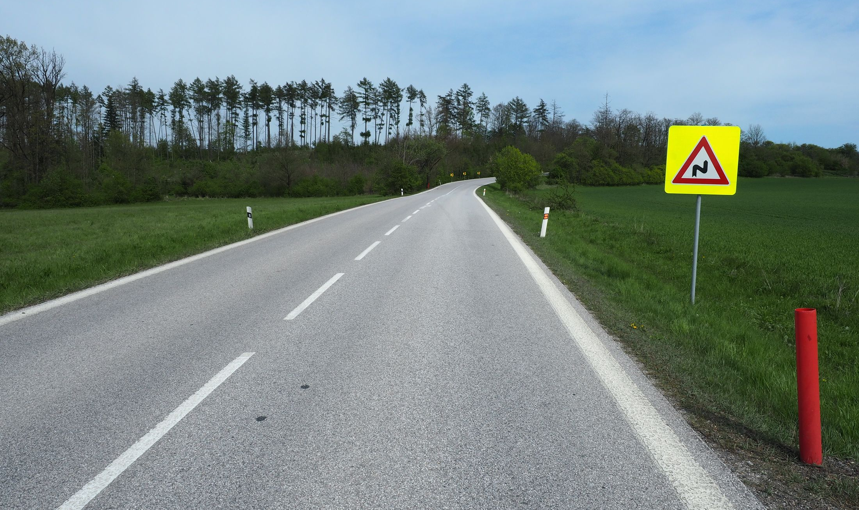
Připravovaná opatření
Královéhradecký kraj
Úsek silnice II/300 u města Miletín
Rizikovost – Parametry směrových oblouků, umístěných v lesním úseku za horizontem.
2022 - Nehodové místo je řešeno jako nehodová lokalita v rámci opatření ke zvýšení bezpečnosti nebo plynulosti dopravy na silnicích II. a III. třídy pro rok 2022 (příspěvek SFDI). V případě schválení dotace je předpoklad realizace v roce Bude řešeno jako nehodová lokalita v roce 2023.
2023 – Zpracována dokumentace opatření – mikrokoberec, odstranění náletových dřevin, prodloužení svodidel, SDZ (Z3) a VDZ. Realizace se předpokládá v letošním roce
2024 – Nepodařilo se vysoutěžit zhotovitele v roce 2023, realizace 2024

Slide 28
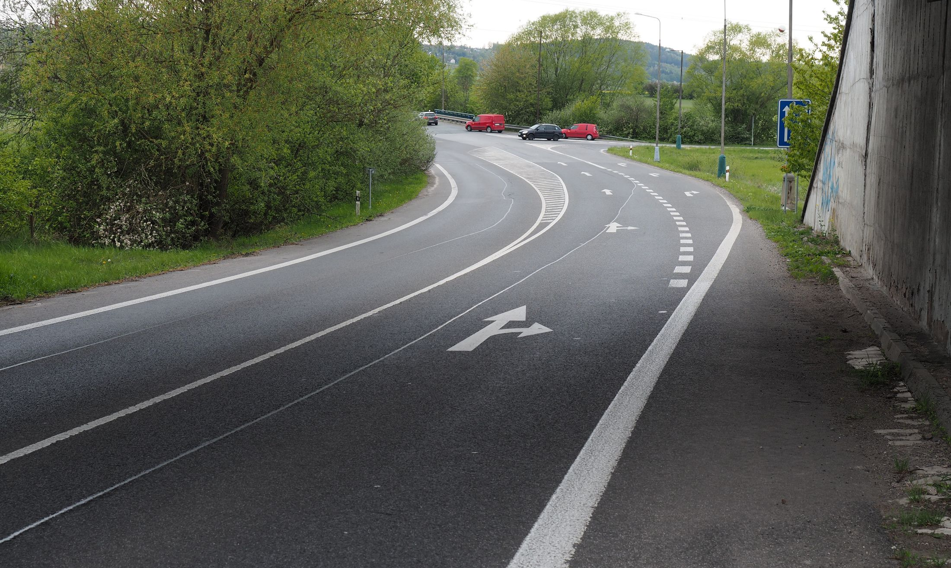
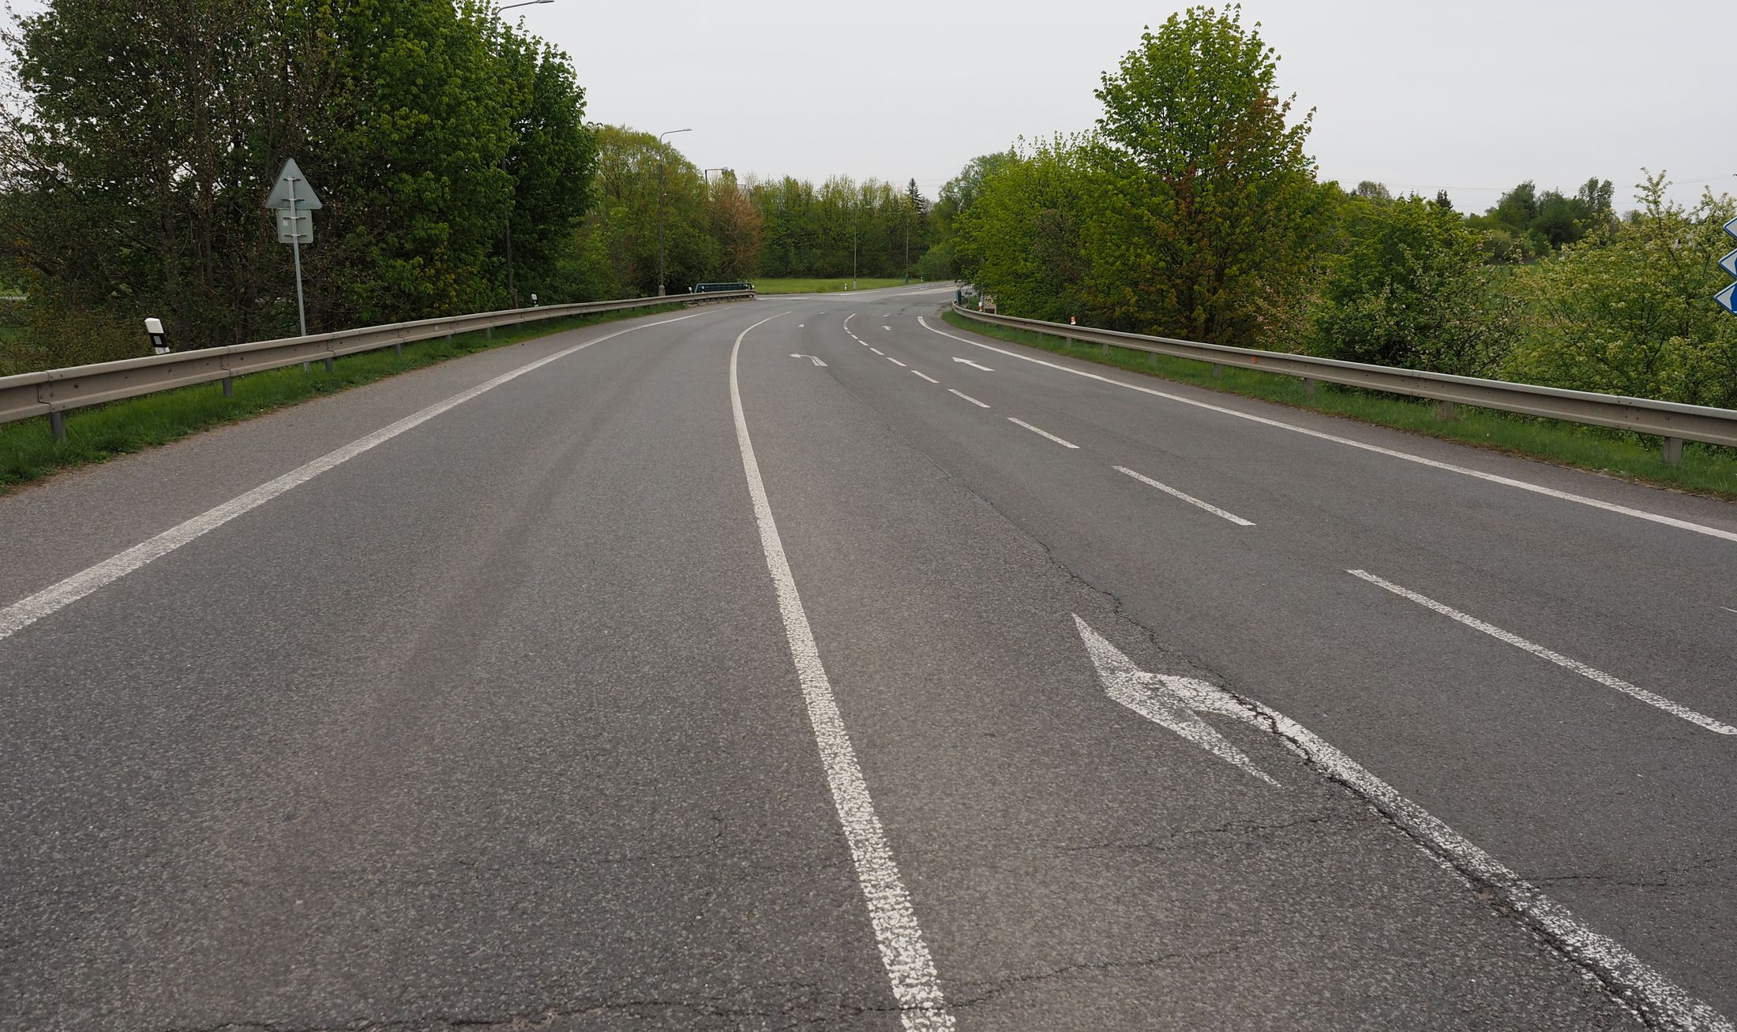
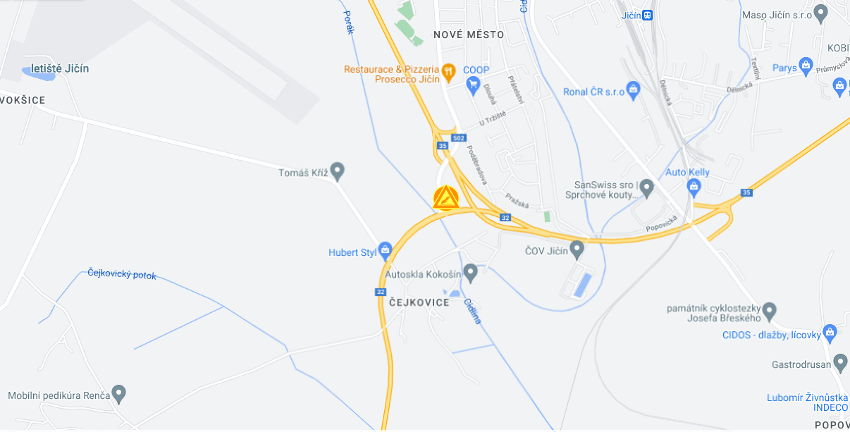
Připravovaná opatření
Královéhradecký kraj
Křižovatka na I/32 u Jičína
Rizikovost – Vyšší rychlost průjezdu křižovatkou .
2021 – Návrh úpravy je podpora směrového vedení a odstranění zeleně z rozhledů.
2022 – Pracuje se na směrovém vedení a odstranění zeleně.
2023 – Průběžný prořez dřevin a obnova VDZ. ŘSD má v plánu obnovu VDZ.
2024 – Častečně obnova VDZ, nová svítidla v křižovatce, tato kompletně nasvícena

Slide 29
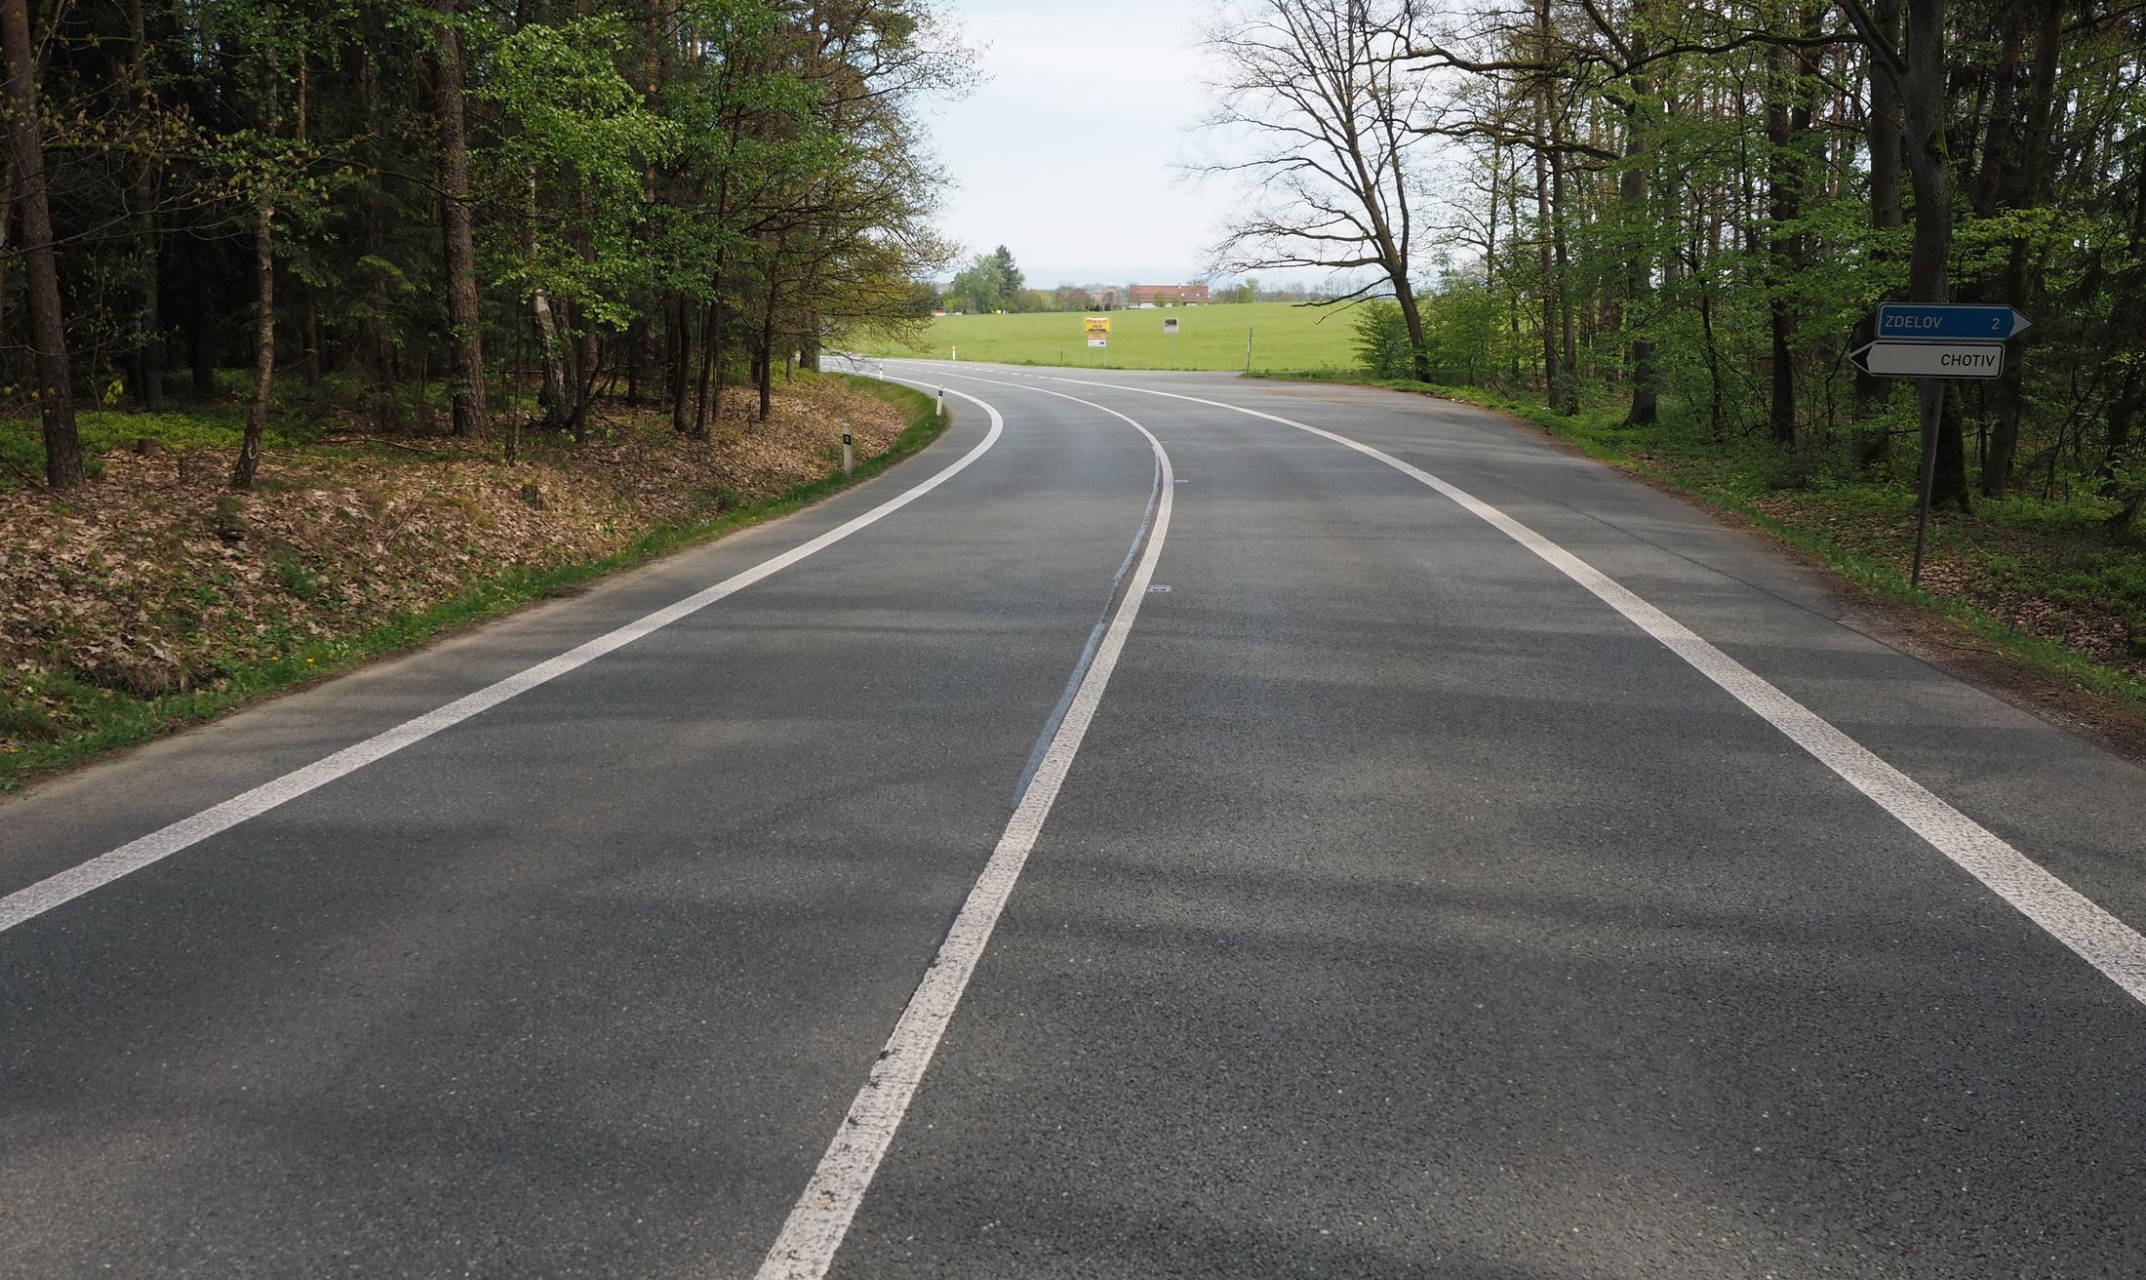
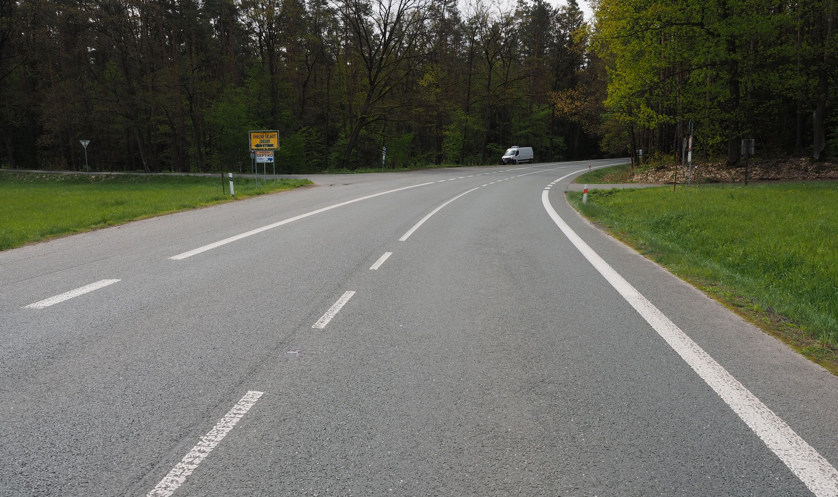
Připravovaná opatření
Královéhradecký kraj
Úsek silnice I/36 u obce Čestice
Rizikovost – Horší čitelnost průběhu oblouku, změna okolního prostředí
2022 - ŘSD připravuje rekonstrukci křižovatky.
2023 - Provedena bezpečnostní inspekce, na základě ní zadáno zpracování dokumentace (sloučené řízení) na úpravu křižovatky, zmenšení neorganizovaného prostoru, úprava nevyhovujícího příčného sklonu. Letos má být do konce července podána žádost o společné povelené.
2024 – Vybrán zhotovitel na kompletní úpravu křižovatky, dokončení letos

Slide 30
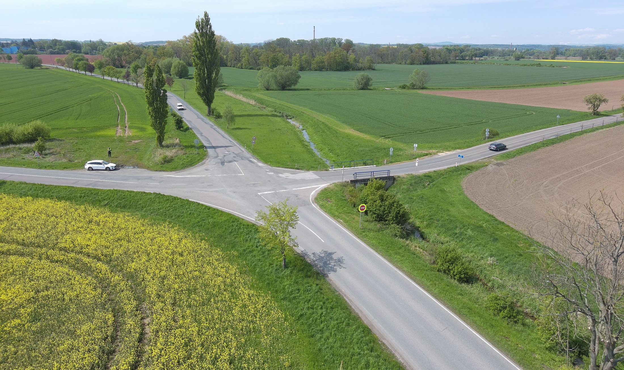
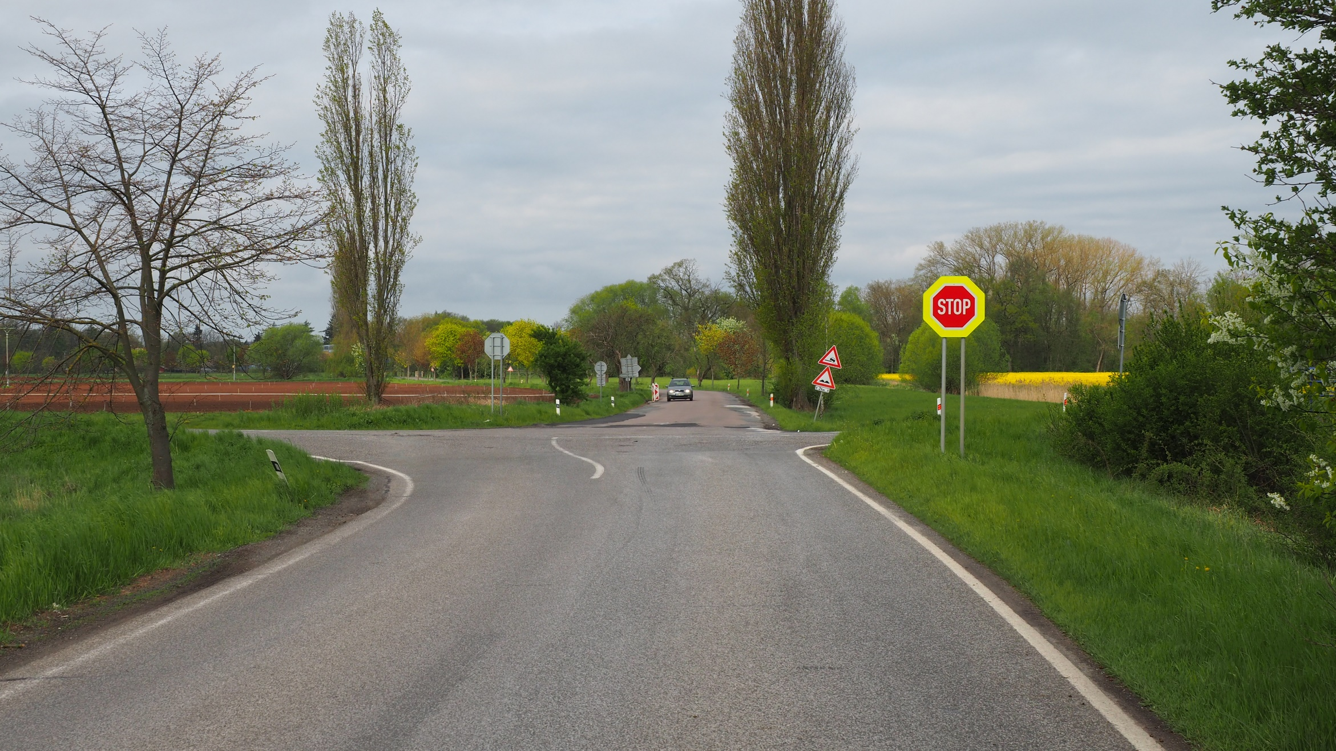
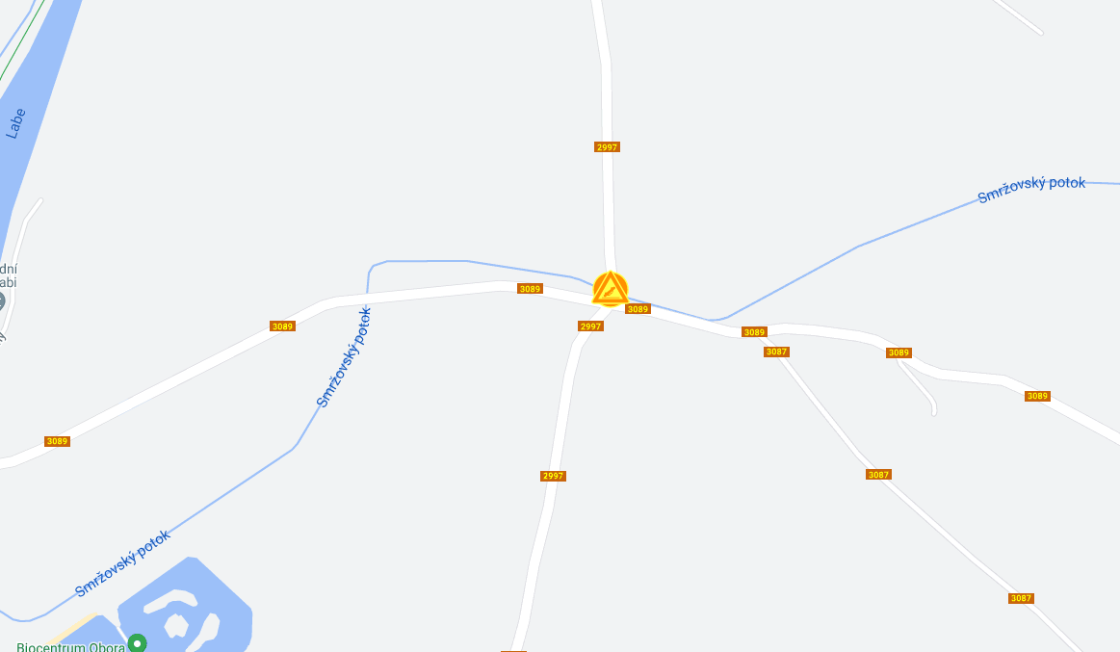
Připravovaná opatření
Královéhradecký kraj
Křižovatka na sil. III/2997 u Smiřic
Rizikovost – Psychologická přednost v křižovatce.
2023 - V rámci rekonstrukce silnice bude vybudována okružní křižovatka. Probíhá zpracování DÚR.
2024 – Probíhá příprava

Slide 31
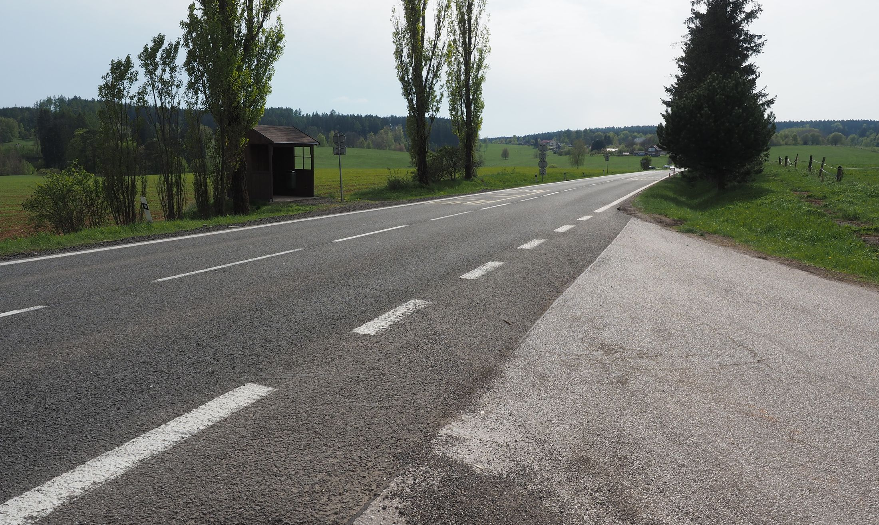
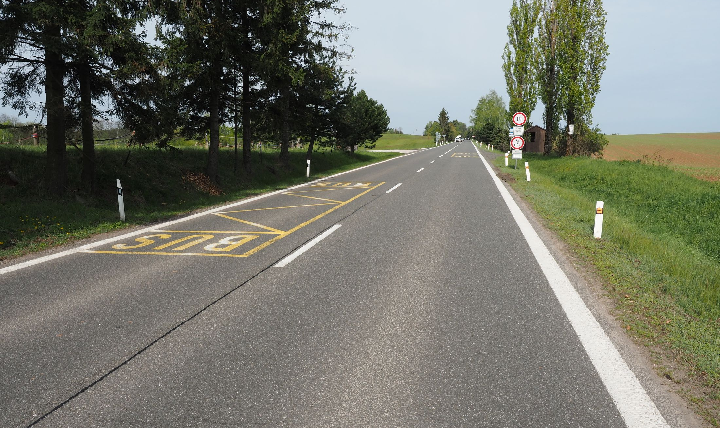
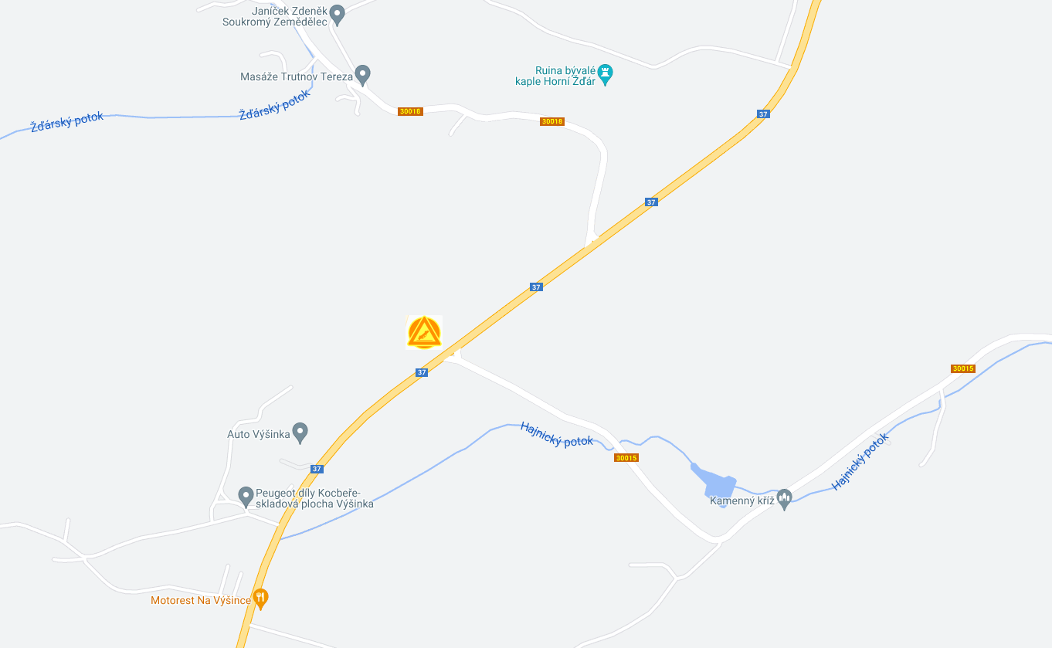
Připravovaná opatření
Královéhradecký kraj
Úsek sil. I/37 u obce Hajnice (Výšinka)
Rizikovost – Uspořádání stykových křižovatek, možnost předjíždění
2024 – Zadána studie – bezpečnostní audit na úpravu

Slide 32
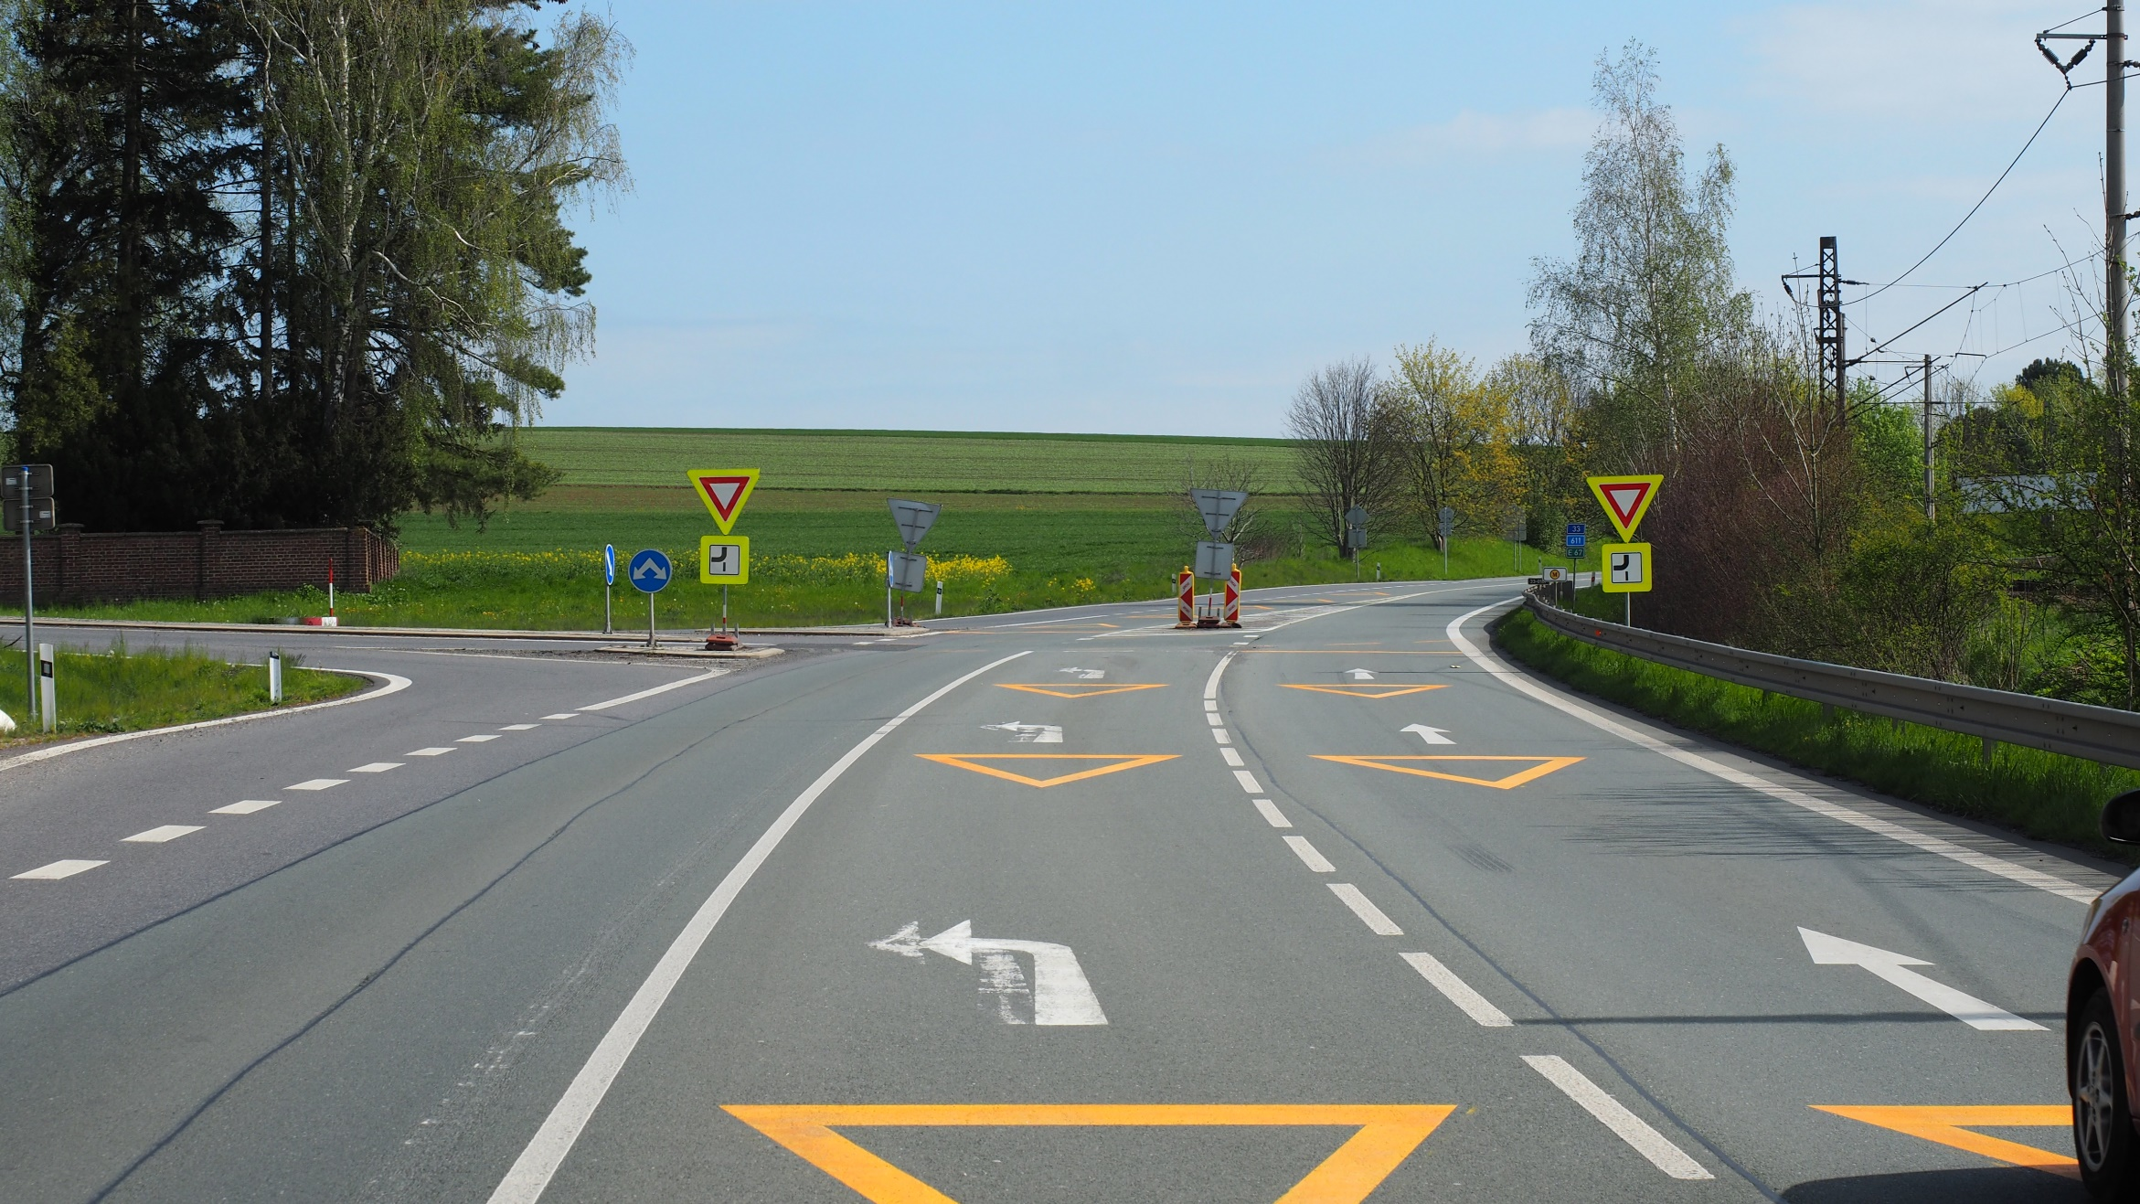
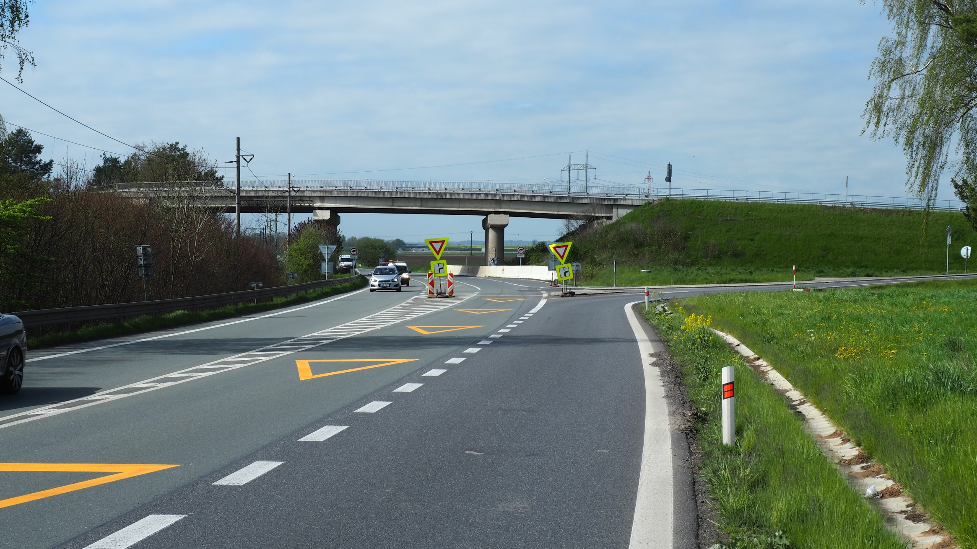
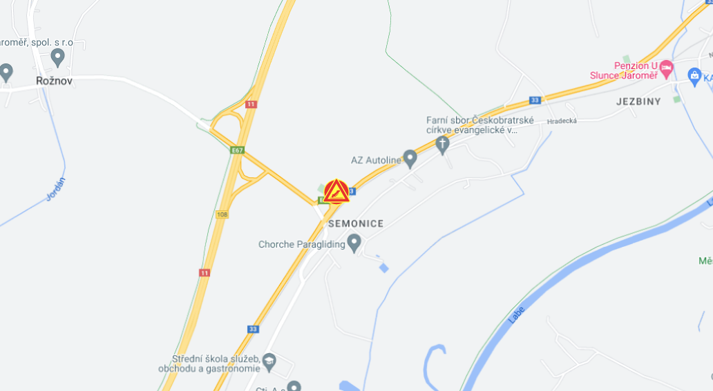
Opatření se nerealizují
Královéhradecký kraj
Křižovatka na sil. I/33 u Semonic
Rizikovost – Úprava přednosti, psychologická přednost.
2023 – žádné opatření se nechystá, situace se stabilizovala, řidiči si navykli na novou dopravní úpravu
2024 – beze změny - za rok 2023: 13x – 1L (nesprávné otáčení, couvání)

Slide 33
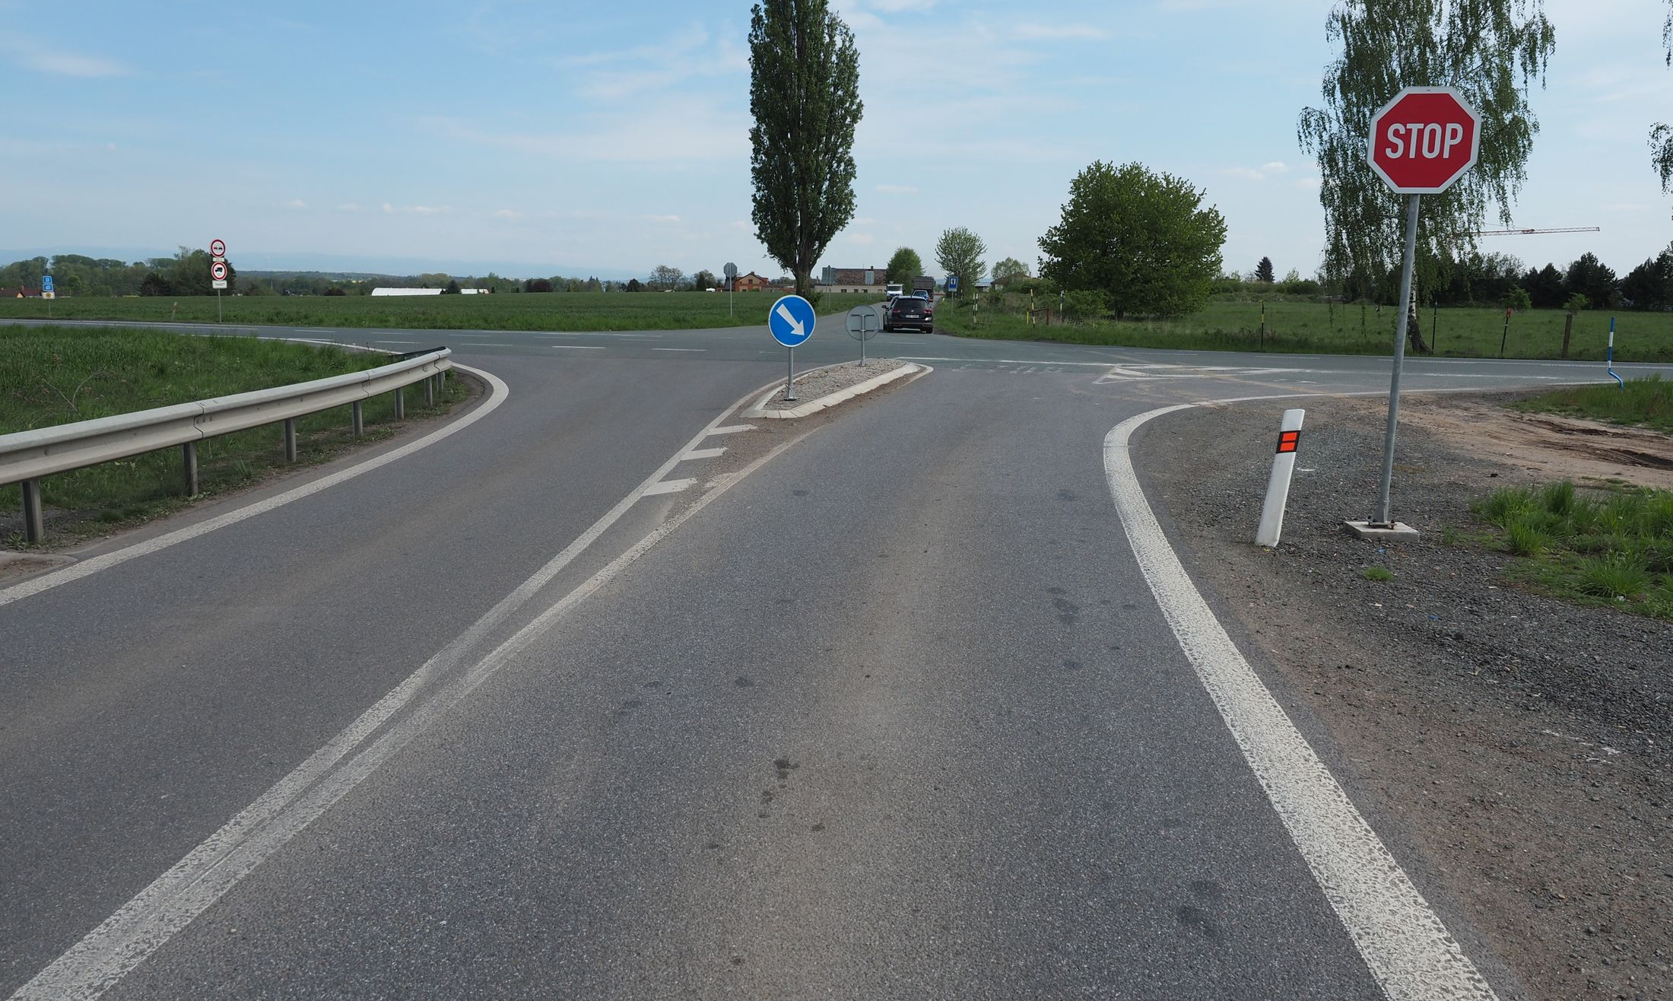
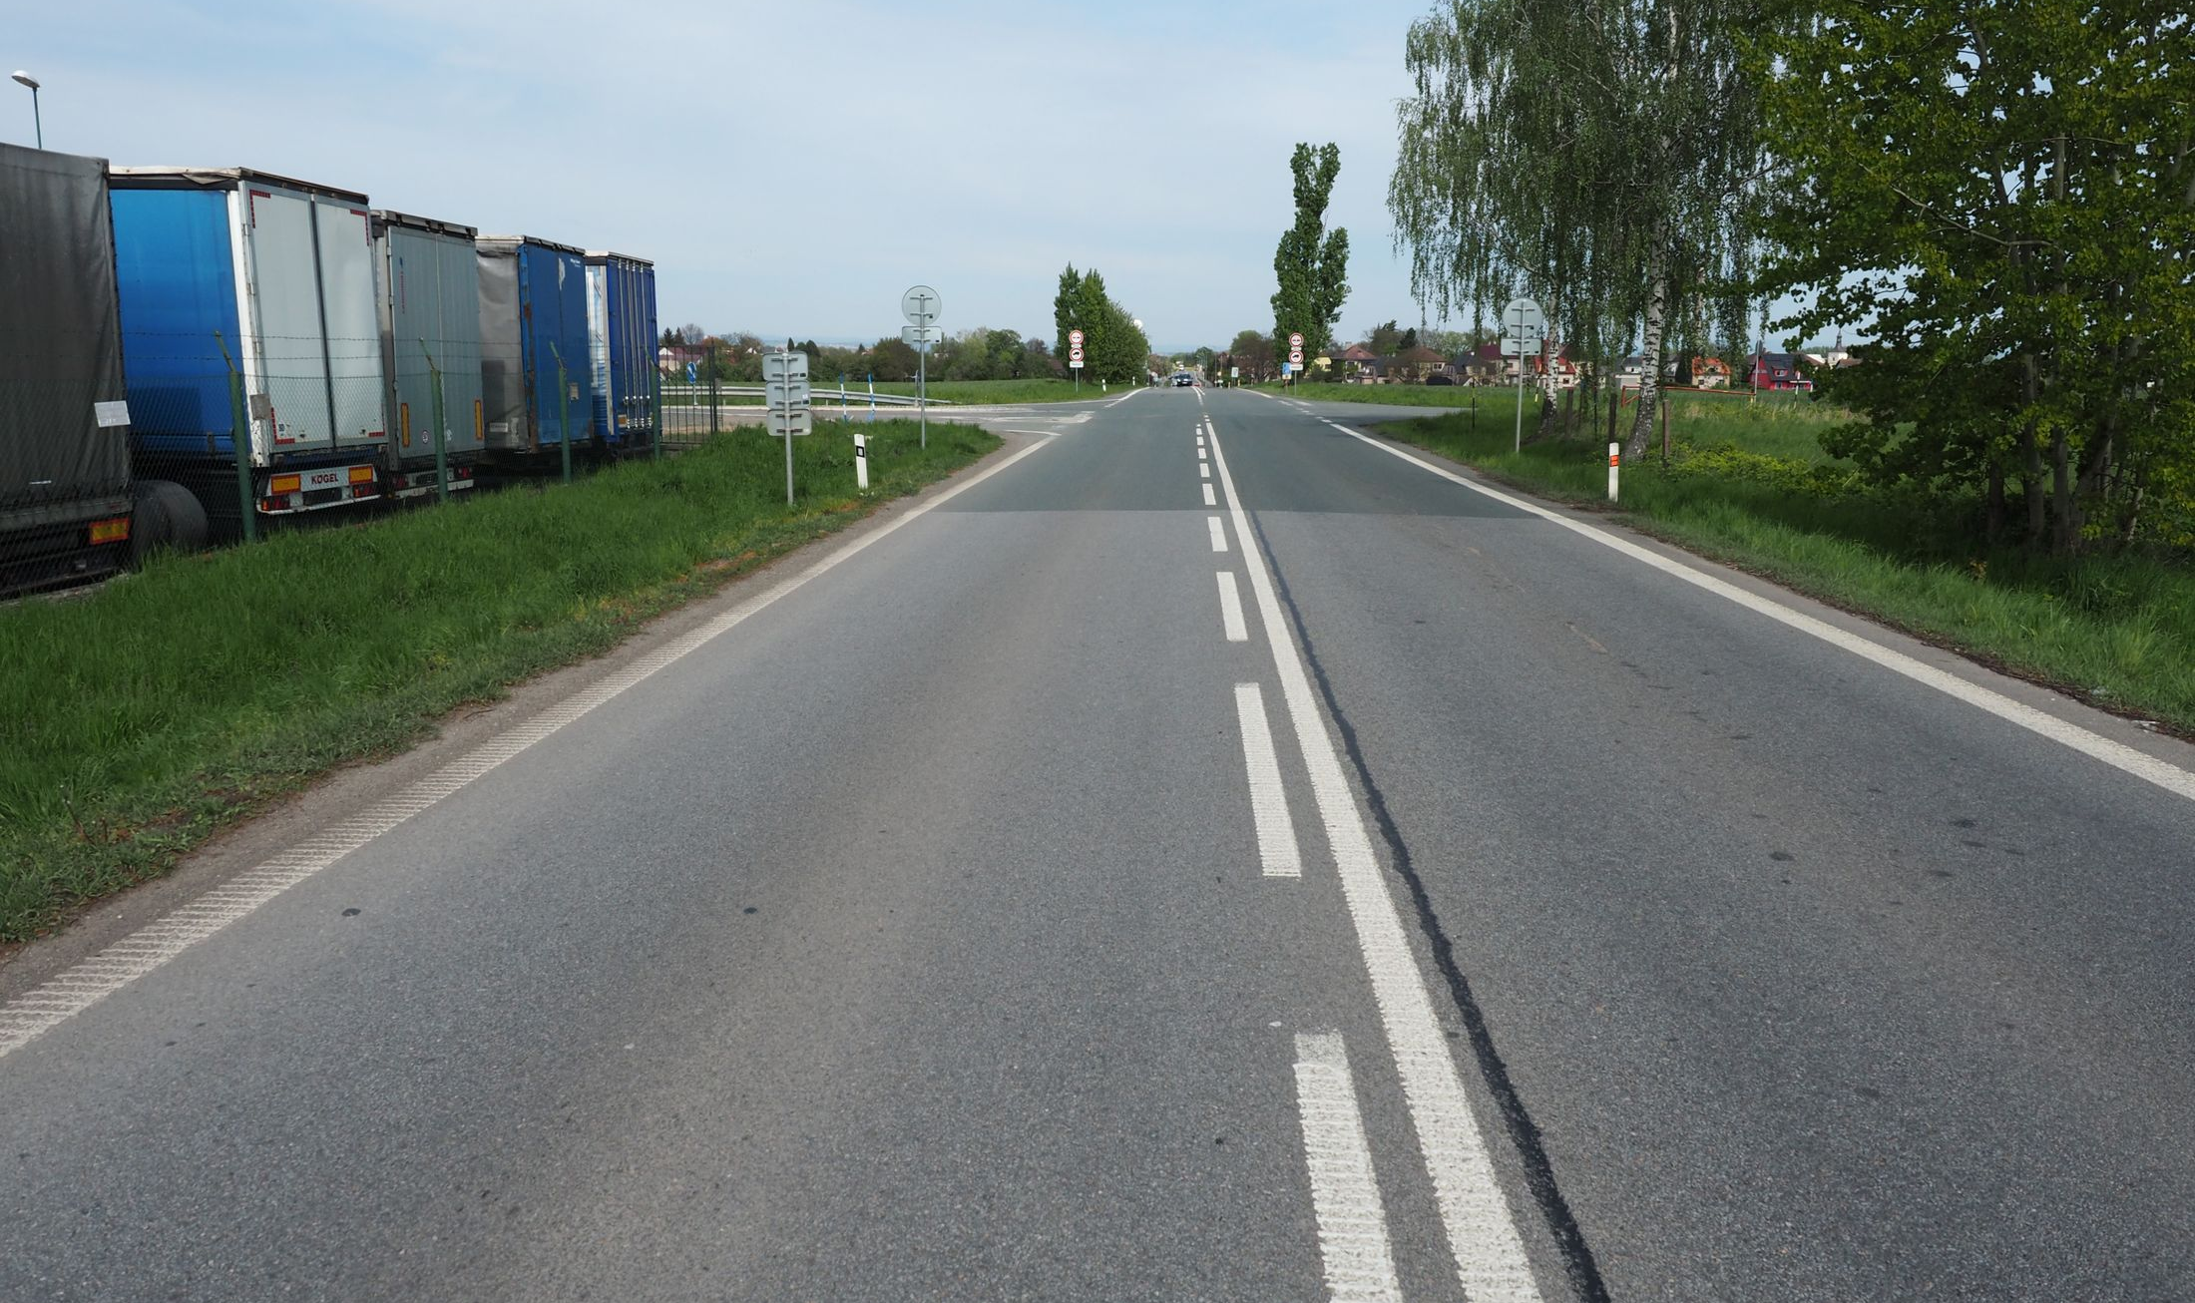
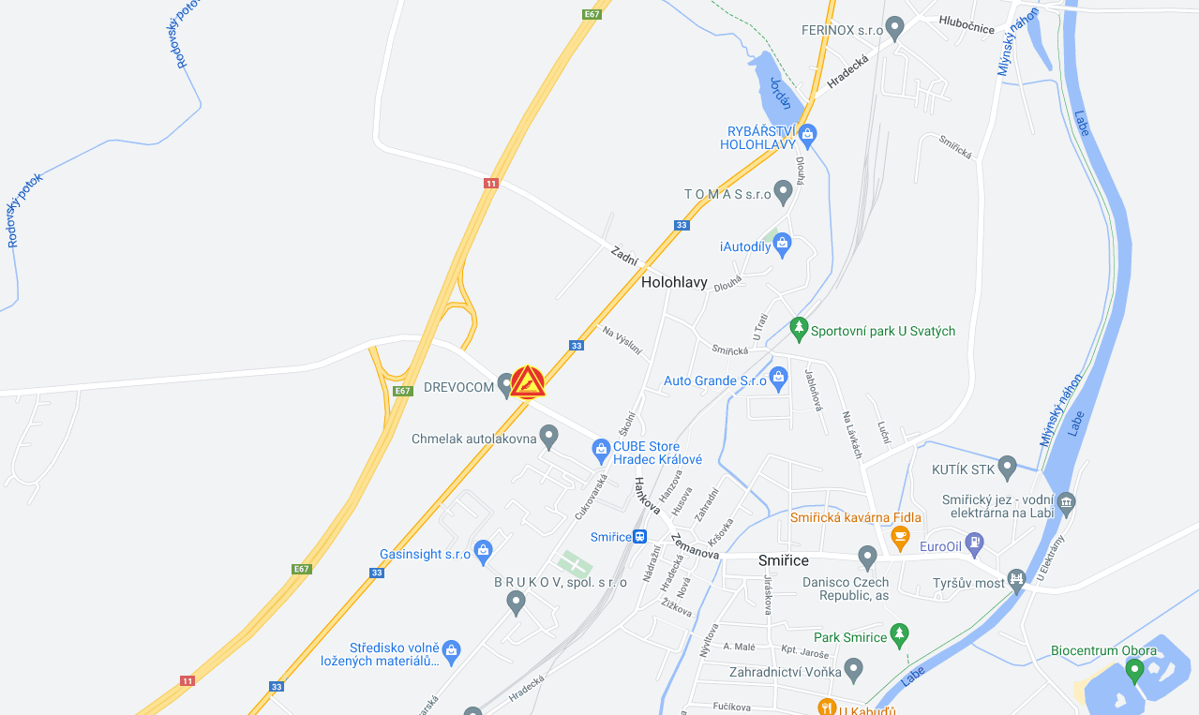
Opatření se nerealizují
Královéhradecký kraj
Křižovatka na sil. I/33 u smiřic
Rizikovost – Změny intenzit vozidel, rychlost na hl. komunikaci
2024 – žádné opatření se nechystá, zprovozněním D11 došlo k poklesu intenzit i poklesu nehod

Slide 34
Informace k vývoji opatření na místech
Průběžně zveřejňujeme nově zjištěné informace
k vývoji opatření na místech na webových stránkách
Dopravní konference.
www.dopravnikonference.com
Sdělte nám prosím nové informace k RM:
Bc. Martin Landsfeld
tel: 601 367 009
e-mail: info@dopravnikoference.com
Facebook stránky:
- vyhledat Dopravní konference s BESIPEM.

Slide 35
Děkuji za pozornost
Bc. Martin Landsfeld

